Slide 1
Le Minitel, toute une histoire
1974-2012

Slide 2
1974-La conception
1974 : les établissements britanniques de télévision (BBC et IBA) entreprennent l'expérimentation d'un nouveau service de "texte sur écran" baptisé "teletext" pour la transmission d'informations diverses et de sous-titres. Ces textes sont transmis avec un code numérique.
C'est le premier service numérique destiné au grand public.
Le British Post Office crée une version téléphonique.
L'architecture du système britannique impose l'utilisation d'un codage différent pour les deux versions et d'énormes contraintes d'édition

Slide 3
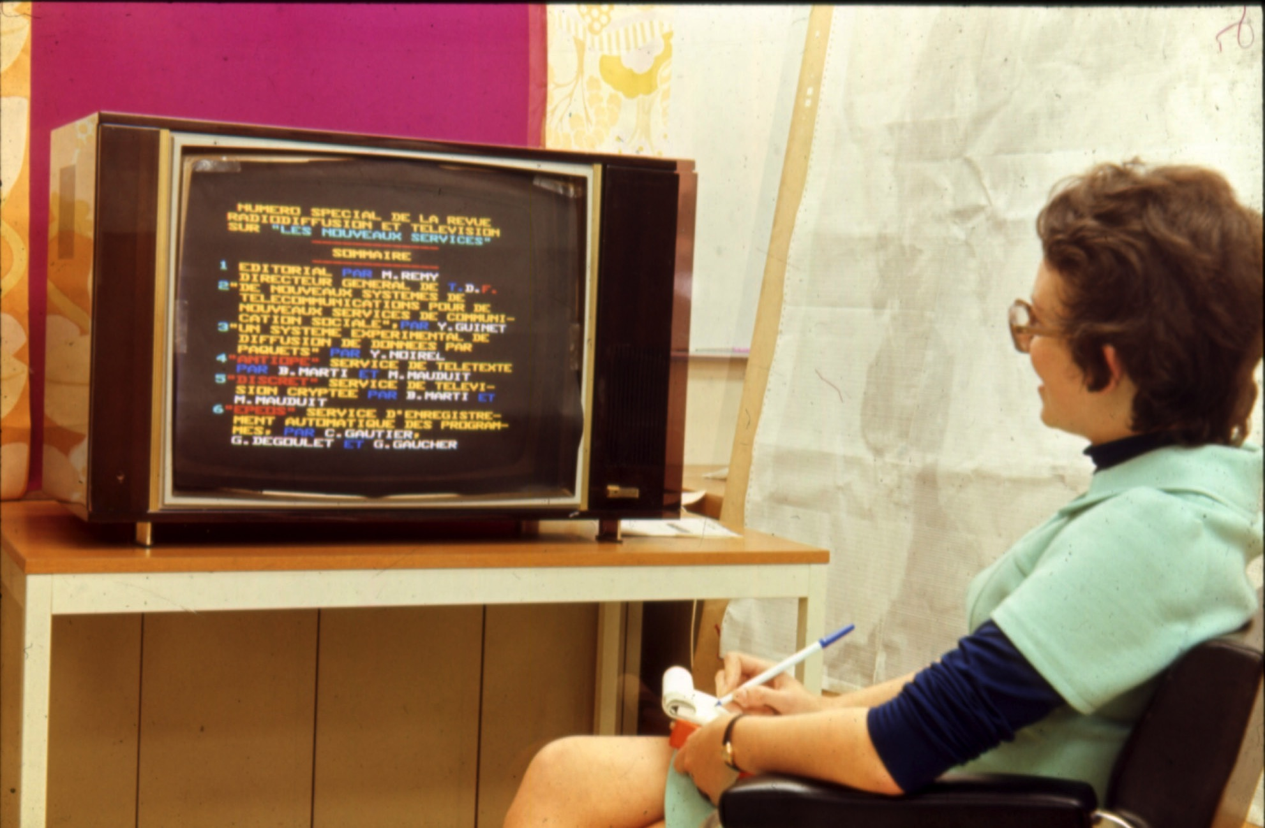
1975-L'adaptation.
Le CCETT est chargé d'adapter le système britannique et se heurte à la difficulté de lire un texte tout en majuscules ou sans accent et aux contraintes d'édition

Slide 4
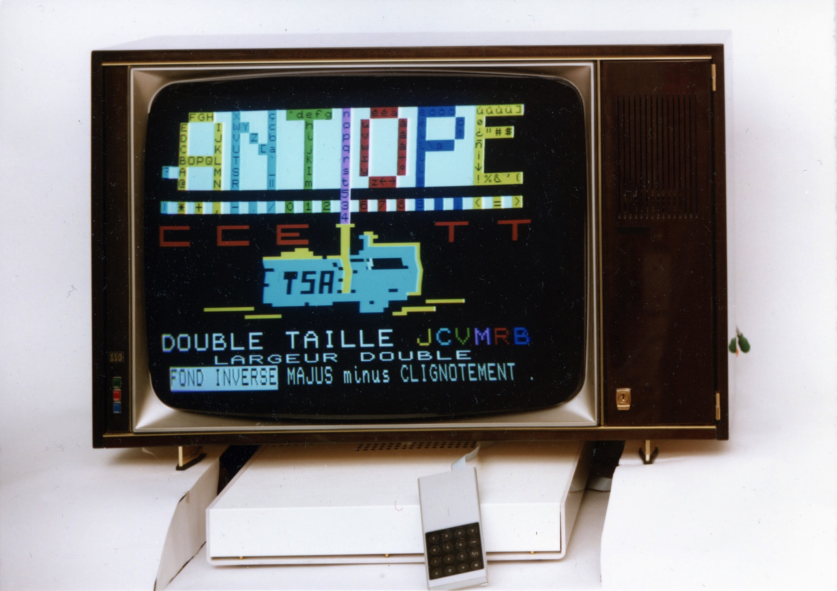
1975 - Naissance d'une amazone
Le résultat est un système différent avec un alphabet complet (accents compris), un codage agnostique du mode de transmission et une édition simplifiée.

Slide 5
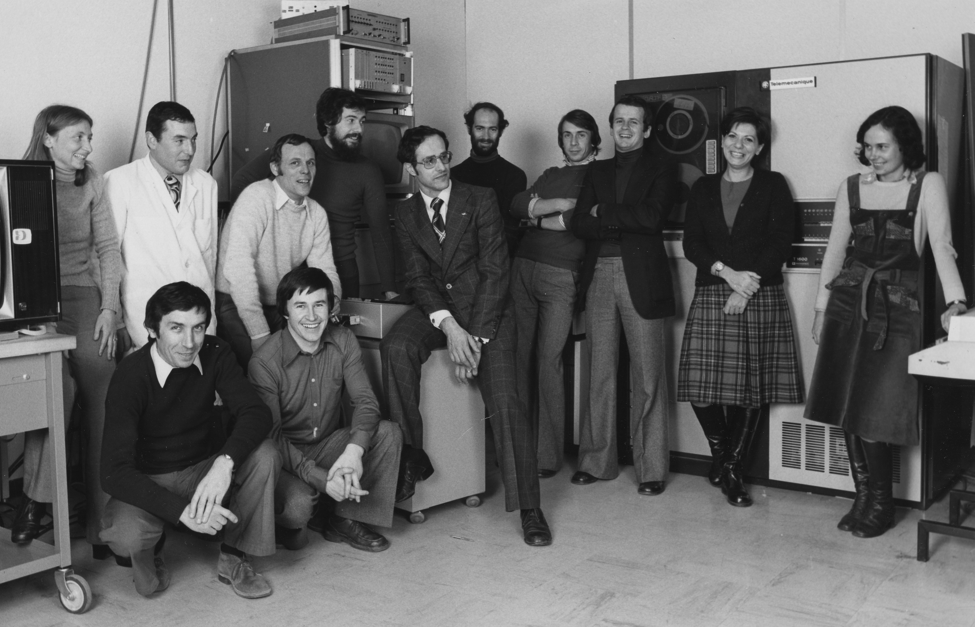
1976- L'équipe
De gauche à droite :
Christiane Schwartz
Jean-Pierre Daugé
Claude Fournier
Vincent Michon
Bernard Marti
Gilles Leclerq
Jean-Yves Savary
Alain Poignet
Monique Mauduit
Martine Le Marouille
Accroupis :
Michel Le Gal
Roger Brusq

Slide 6
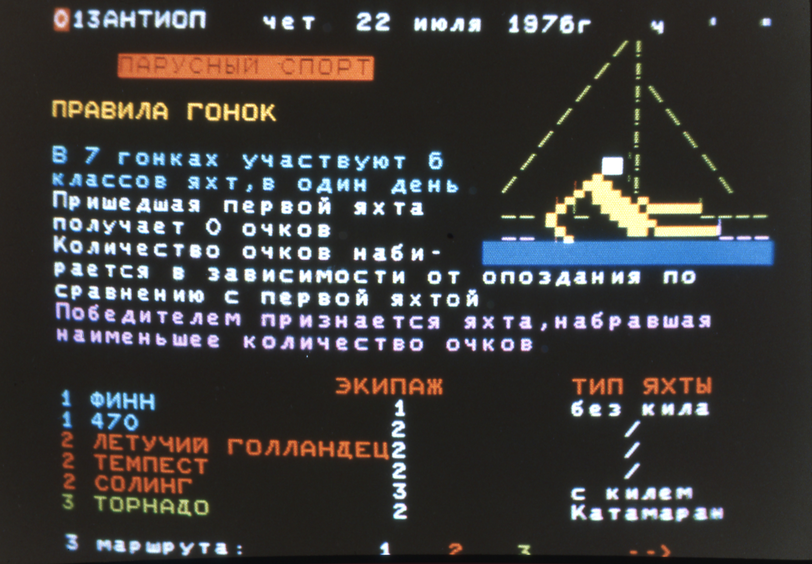
1976 – ANTIOPE fait du sport
TDF propose ANTIOPE aux soviétiques pour l'information en temps réel des journalistes pendant les futurs JO de Moscou 1980.
ANTIOPE apprend à écrire en russe

Slide 7
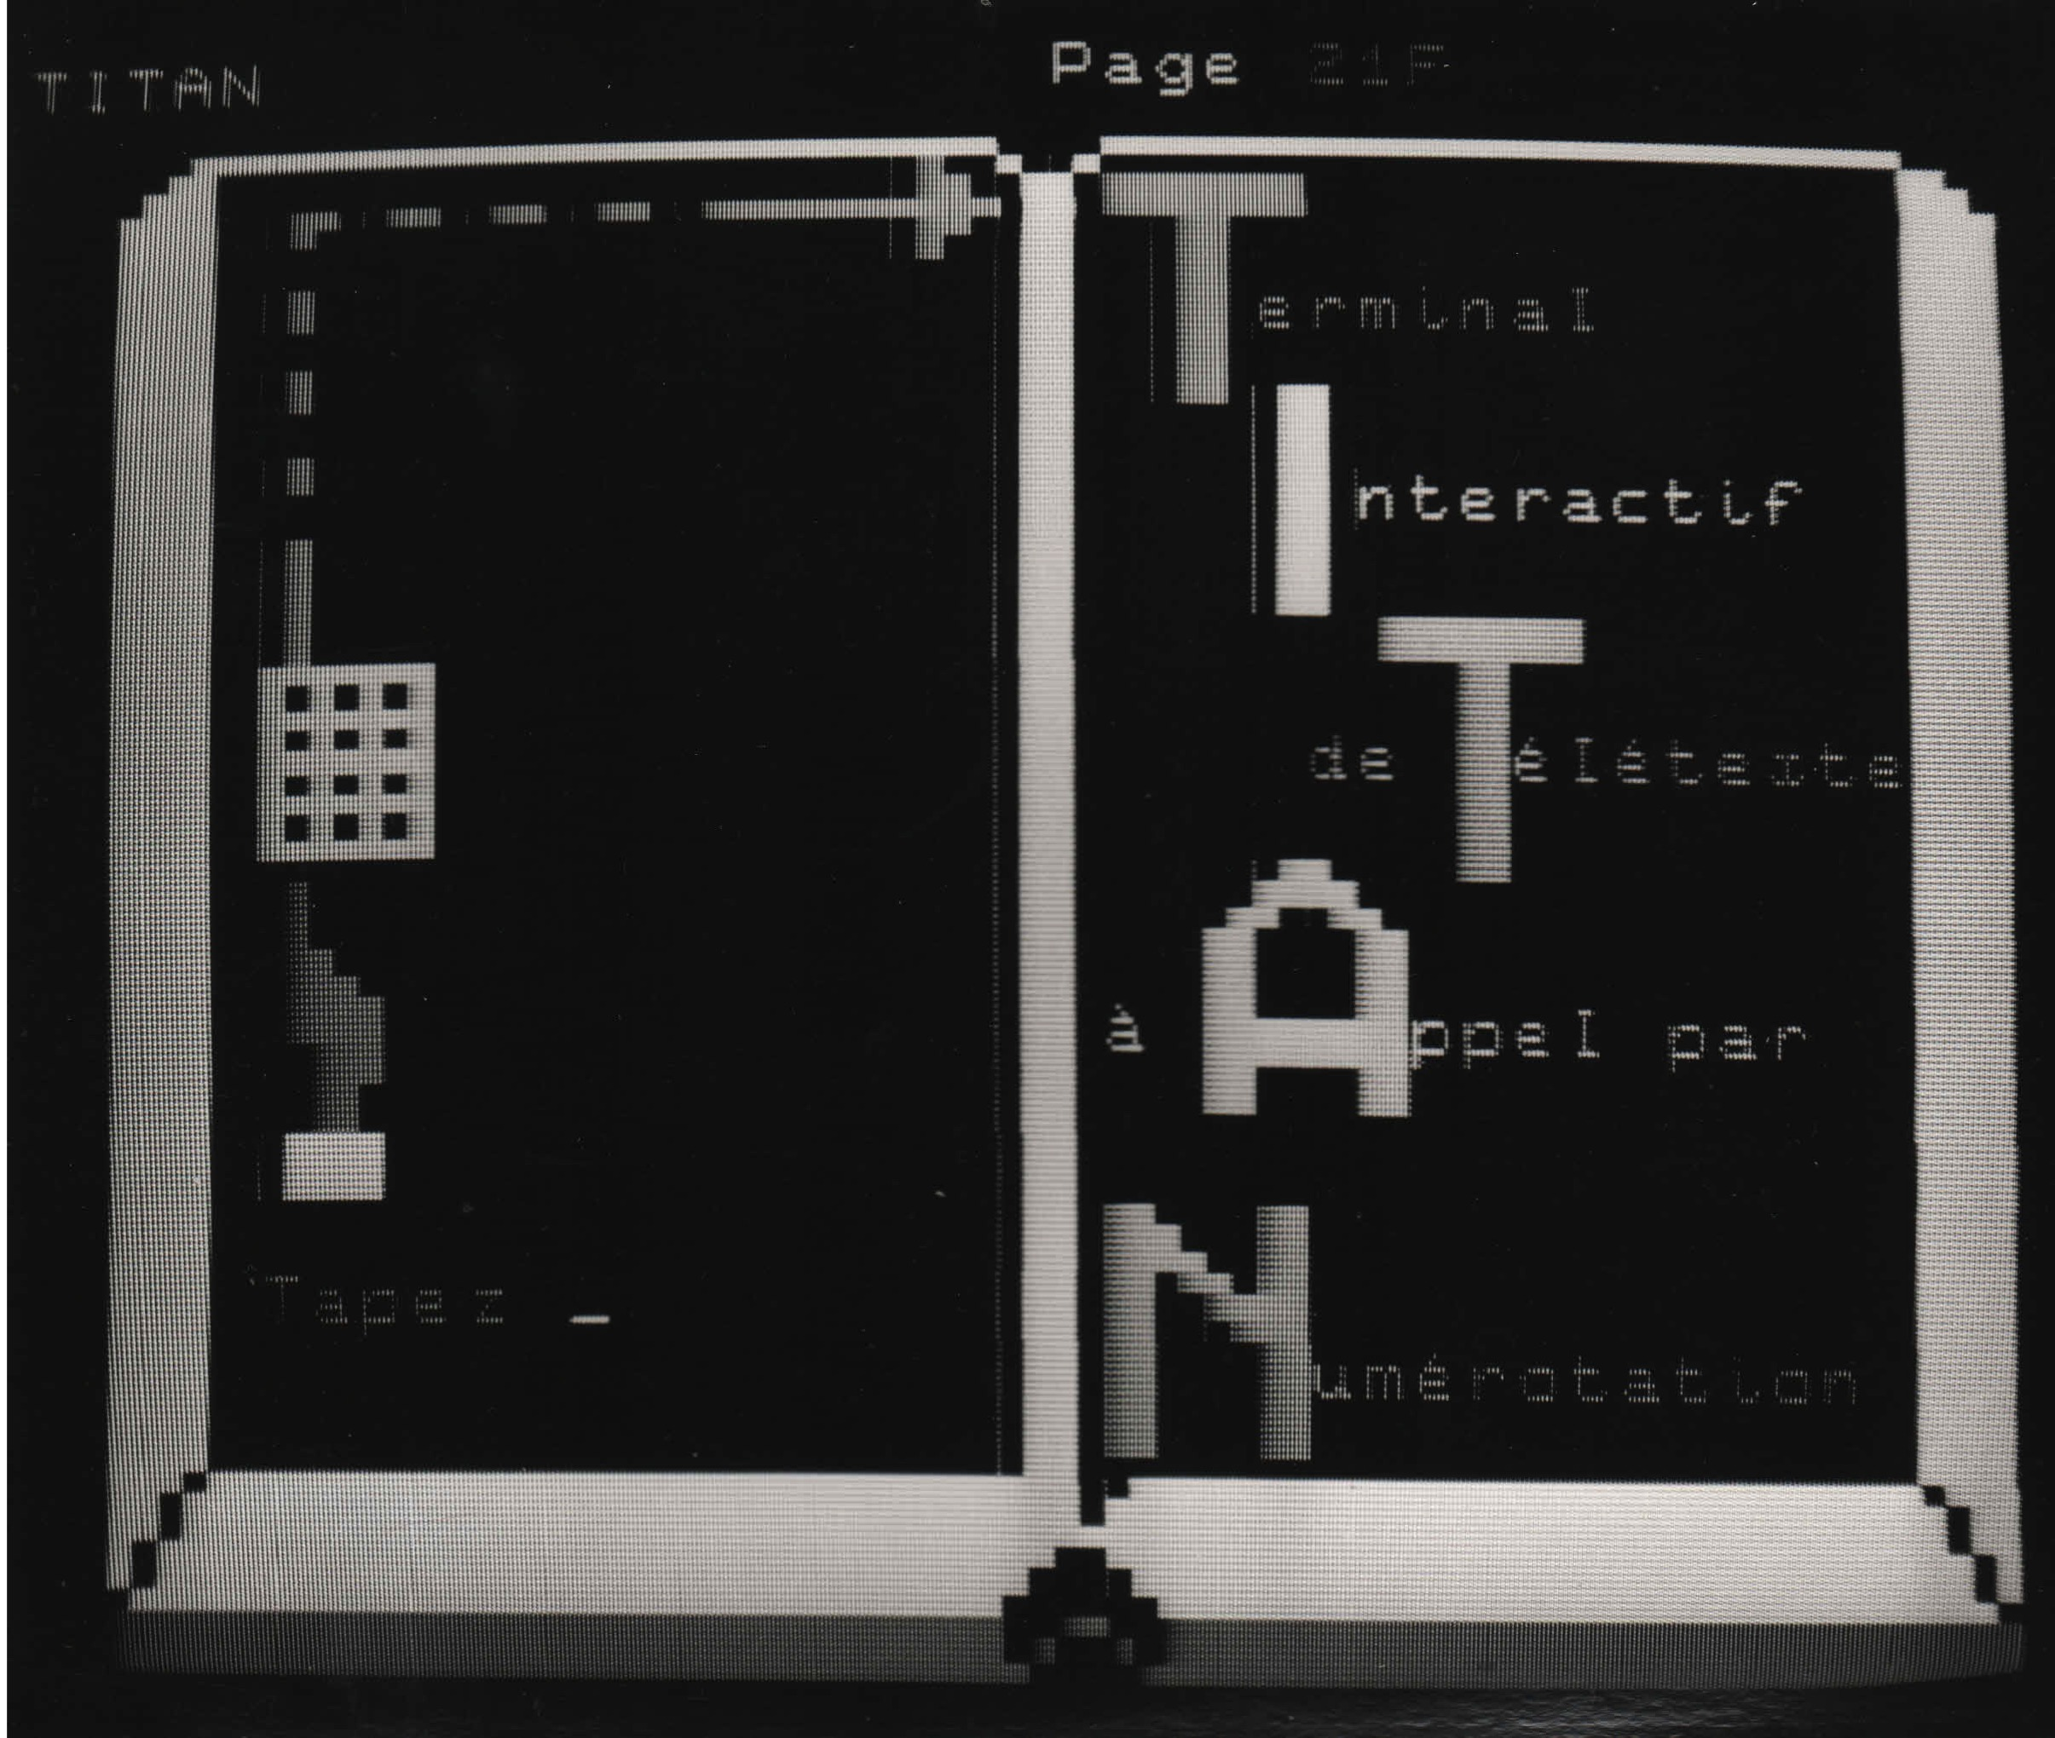
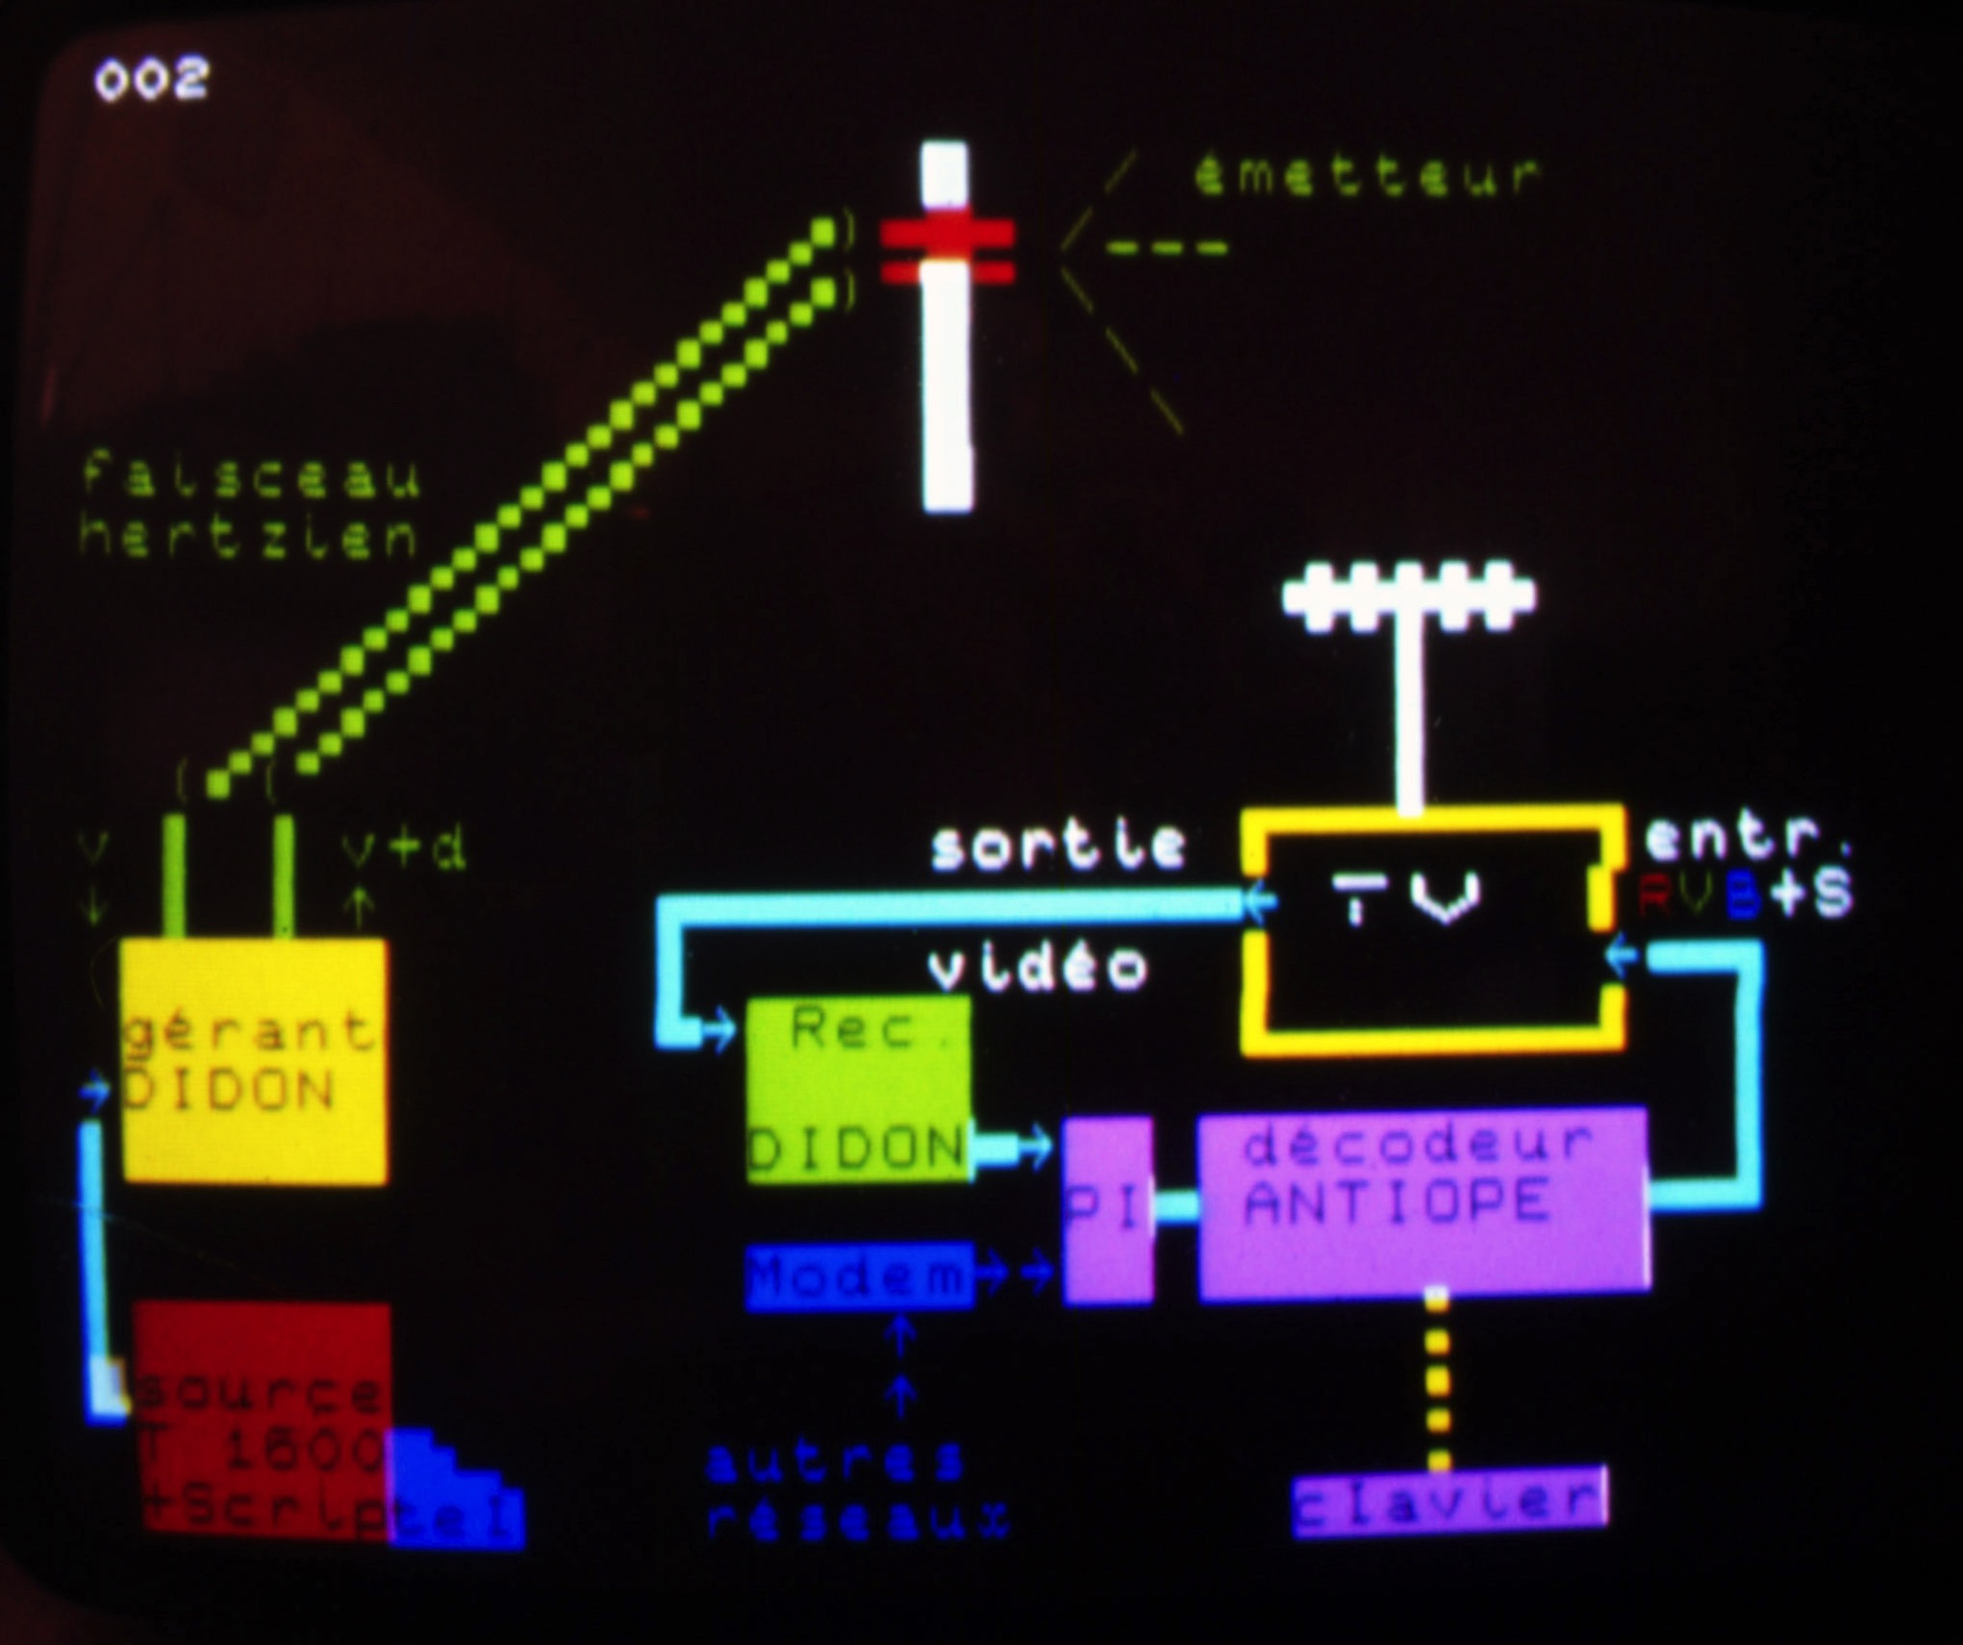
1977- De la télévision au téléphone
ANTIOPE (télétexte) accouche de TITAN (Vidéotex)

Slide 8
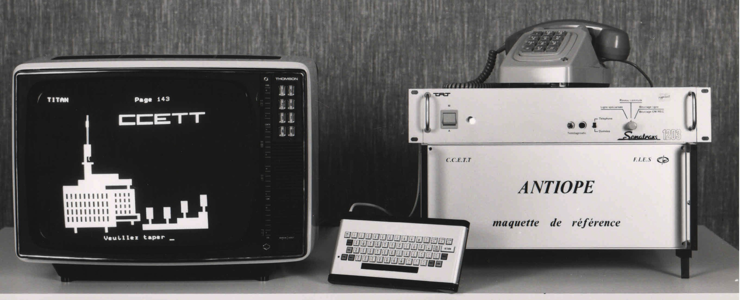
1977 - TITAN
Un terminal TITAN est un terminal ANTIOPE muni d'un modem téléphonique

Slide 9
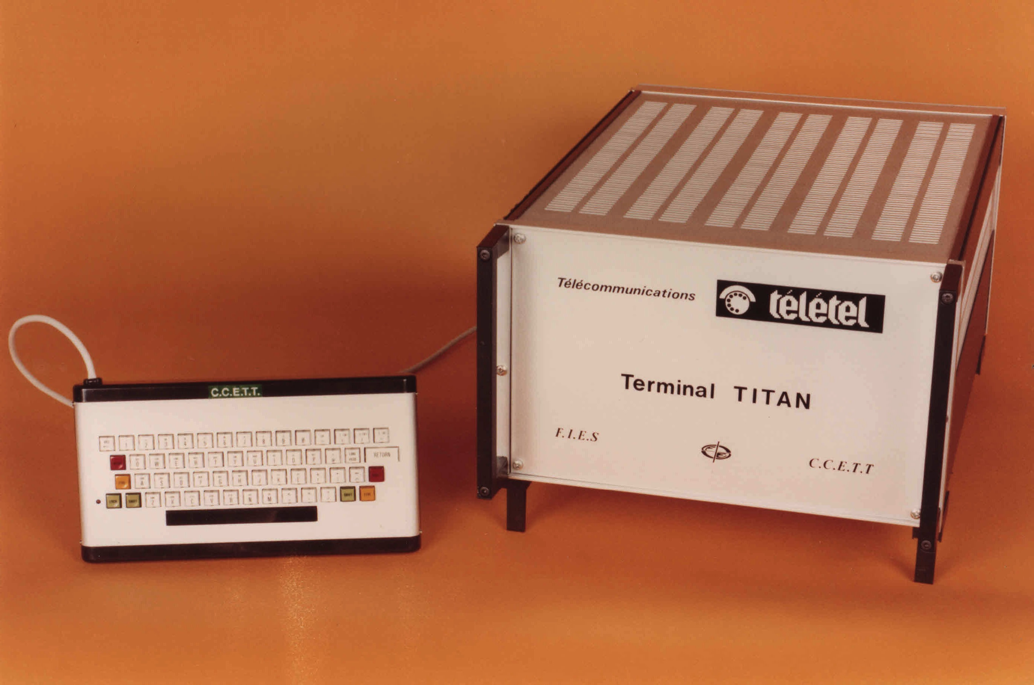
1978 - Télétel
Première étape :
Le terminal TITAN avec le modem intégré

Slide 10
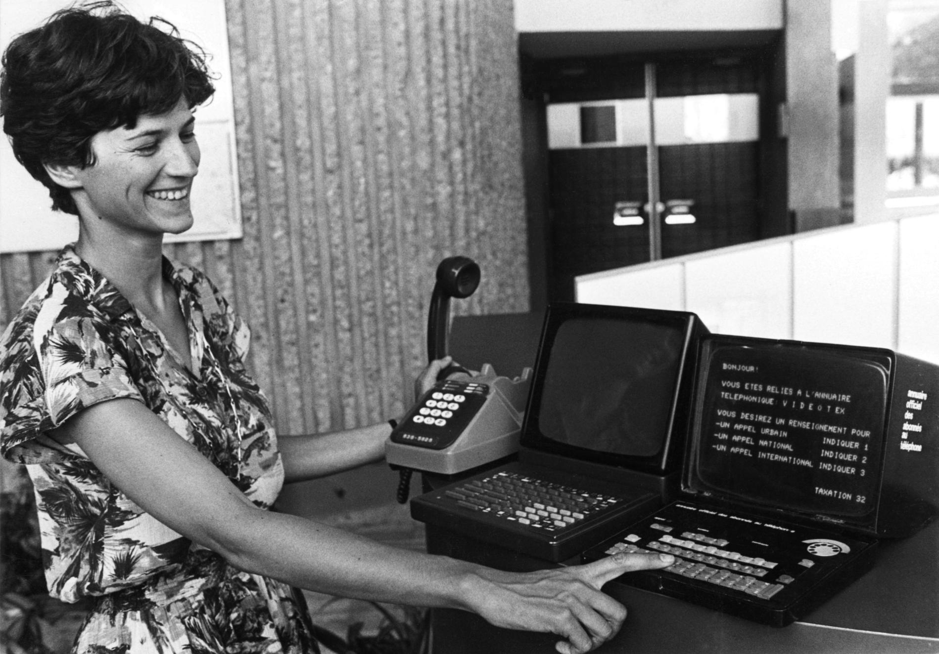
1979 – Le grand départ
2 Avril:
Gérard Théry, Directeur Général des Télécommunications, lance les programmes Annuaire électronique et Télétel 3V
9 août : démonstration des premiers prototypes de terminal annuaire

Slide 11
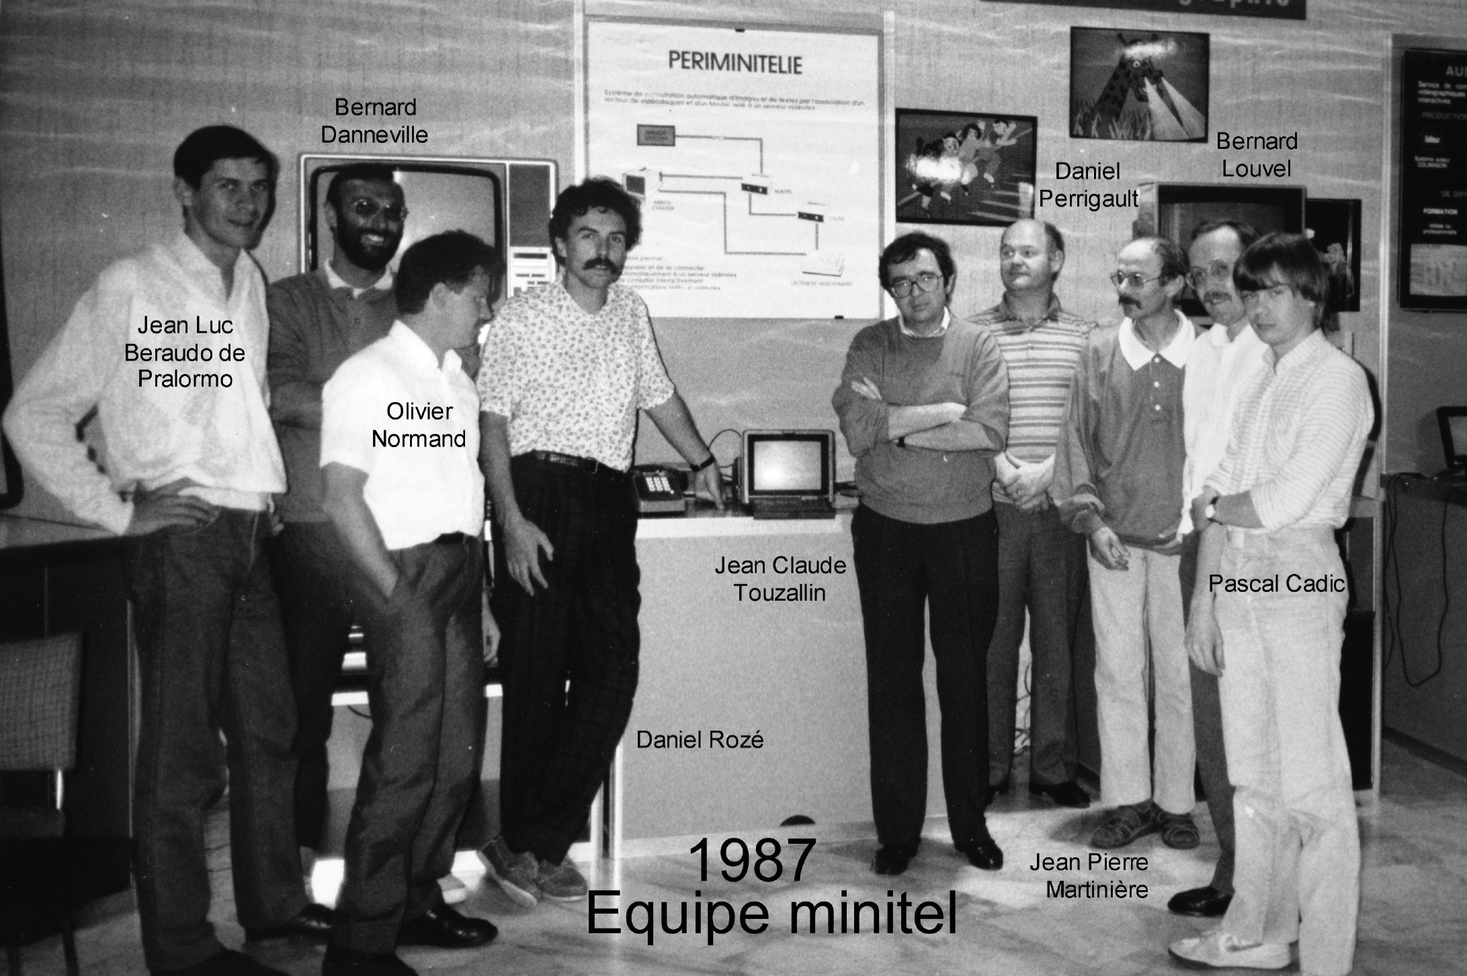
1979-Une équipe dédiée au terminal annuaire
Relai entre les PTT et les industriels

Slide 12
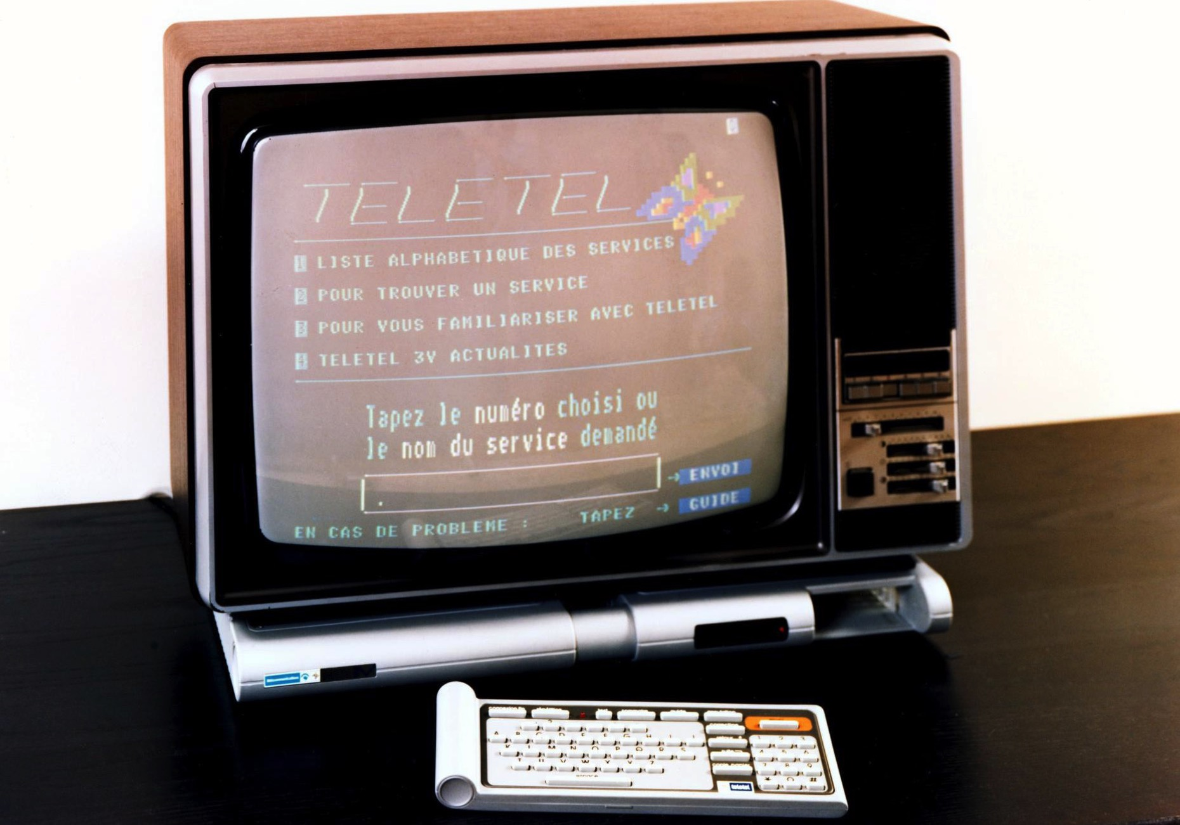
1979 – Télétel 3V
Deuxième étape :
Expérimentation à Vélizy, Villacoublay et dans le val de Bièvre.
Un terminal industriel placé sous le téléviseur.
Un nouveau connecteur entre le terminal et le téléviseur : la prise Péritel

Slide 13
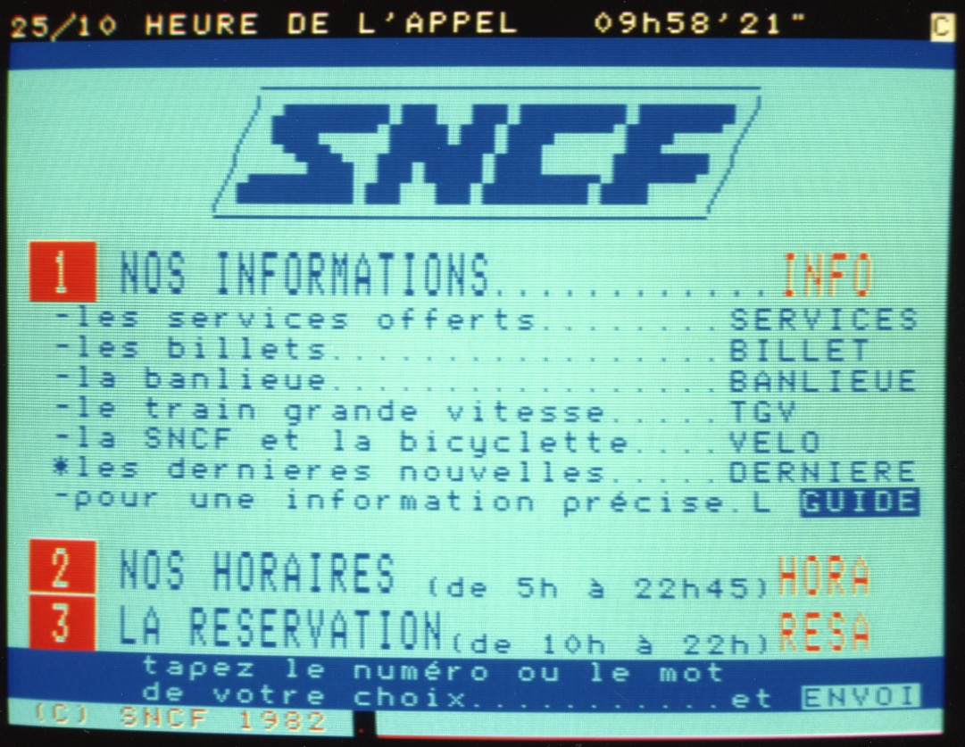
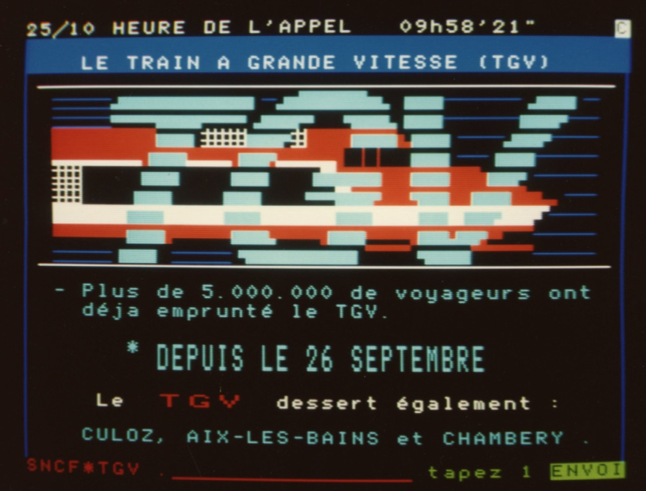
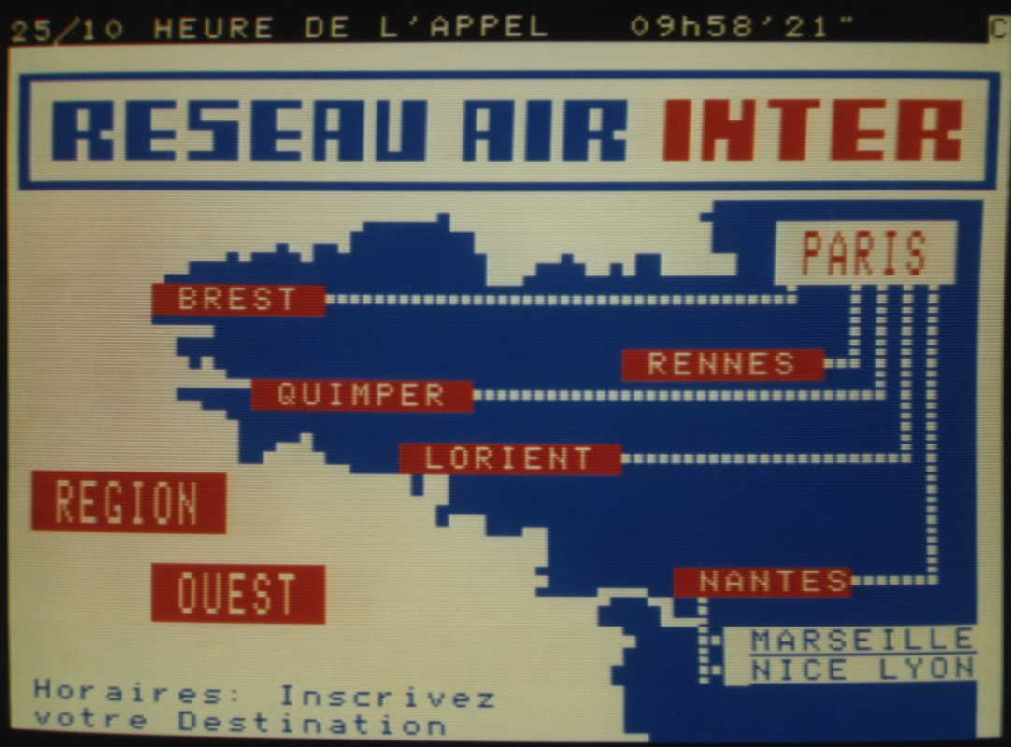
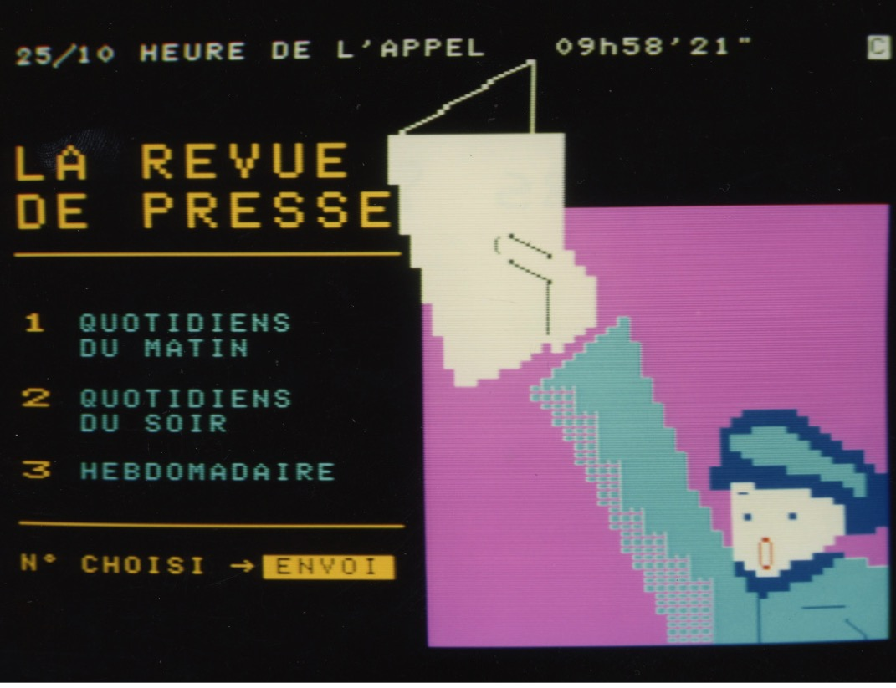
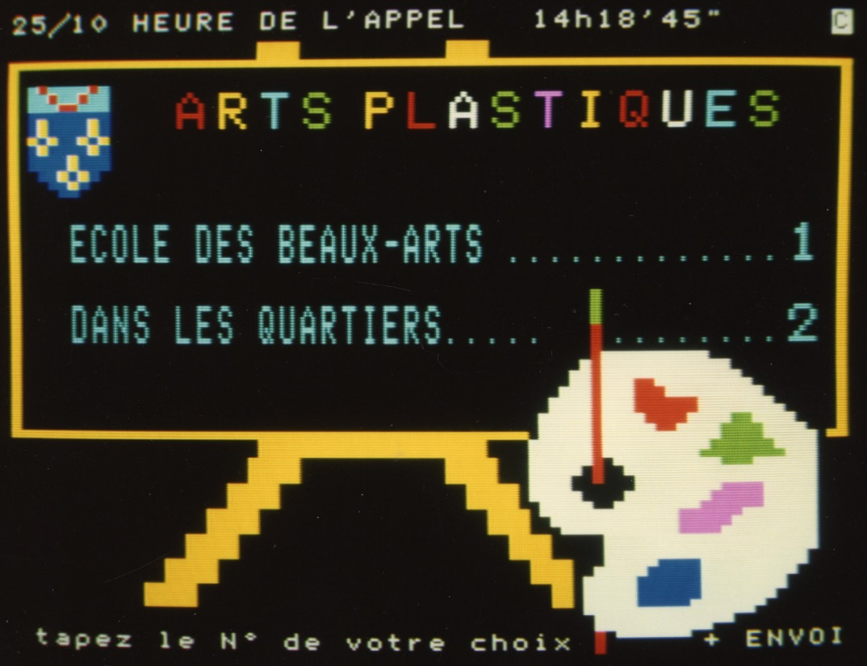
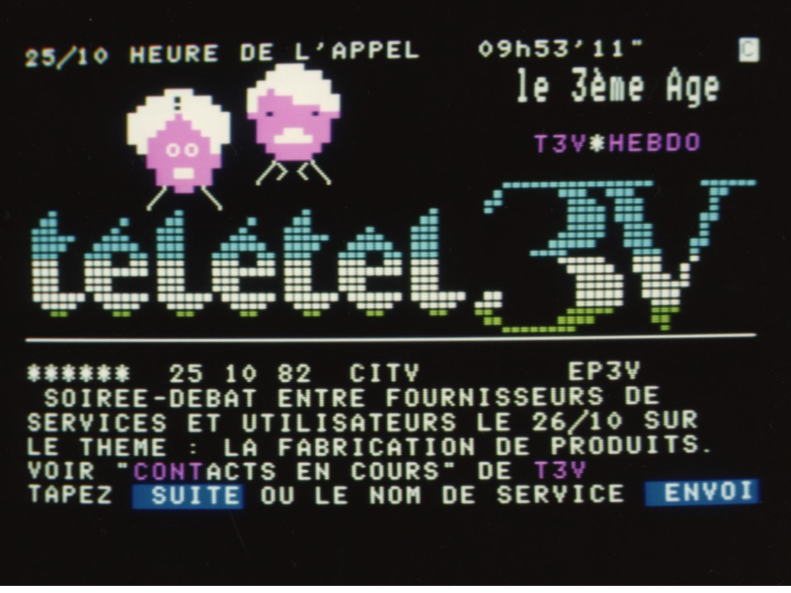
1978-1983 : Télétel 3V, une gamme de services
A

Slide 14
1980 : Bronca de la presse
Une campagne de presse menée, notamment par Ouest-France. Le Vidéotex est accusé de tuer la presse écrite

Slide 15
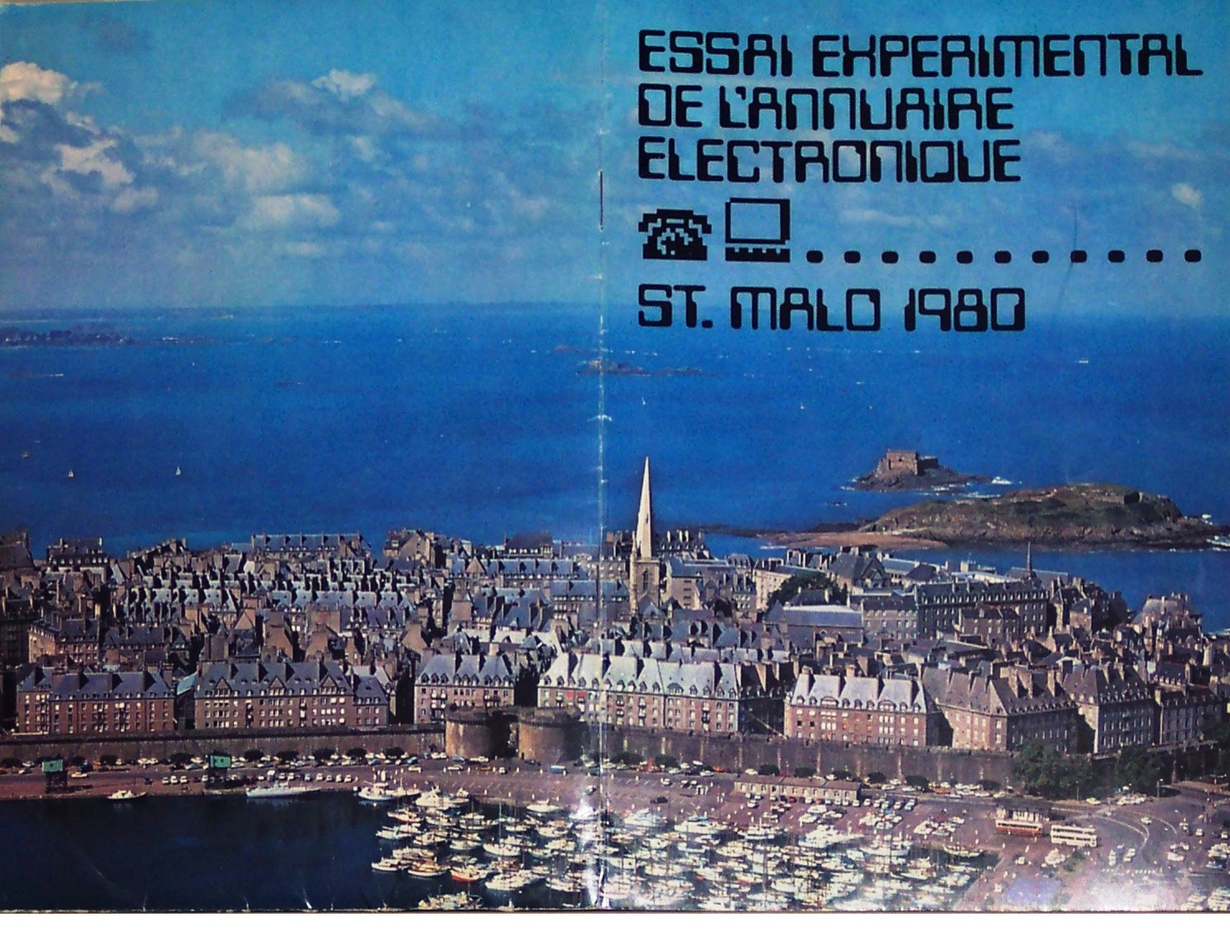
1980 : La réponse c'est l'annuaire...
Gérard Théry, qui a décidé de développer le Vidéotex pour donner de l'air à l'industrie des télécoms, limite (momentanément) l'étendue du service au seul annuaire téléphonique, information dont les PTT sont propriétaires.

Slide 16
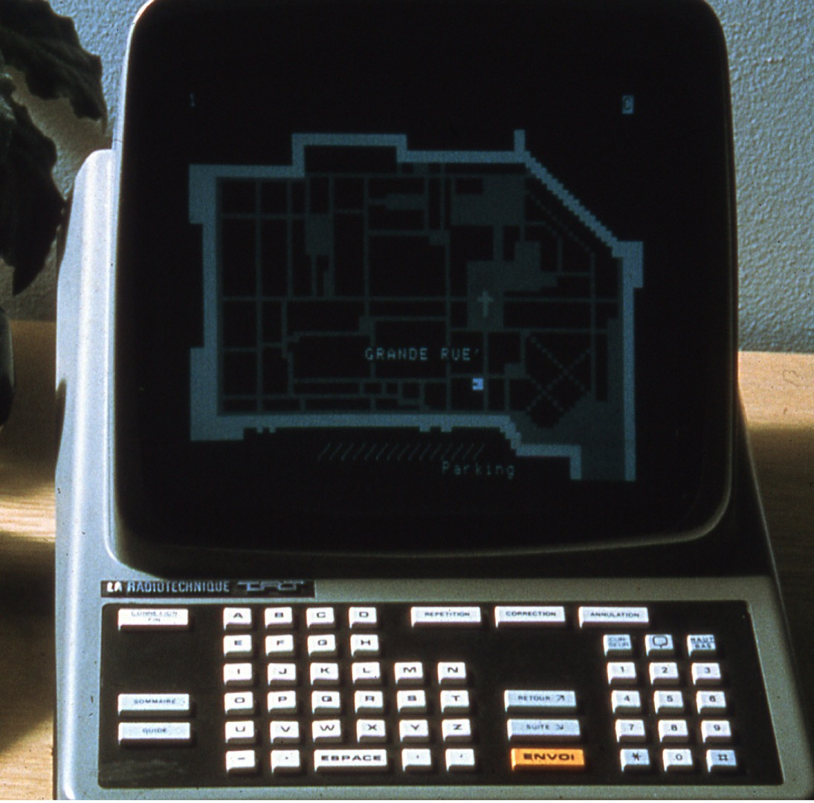
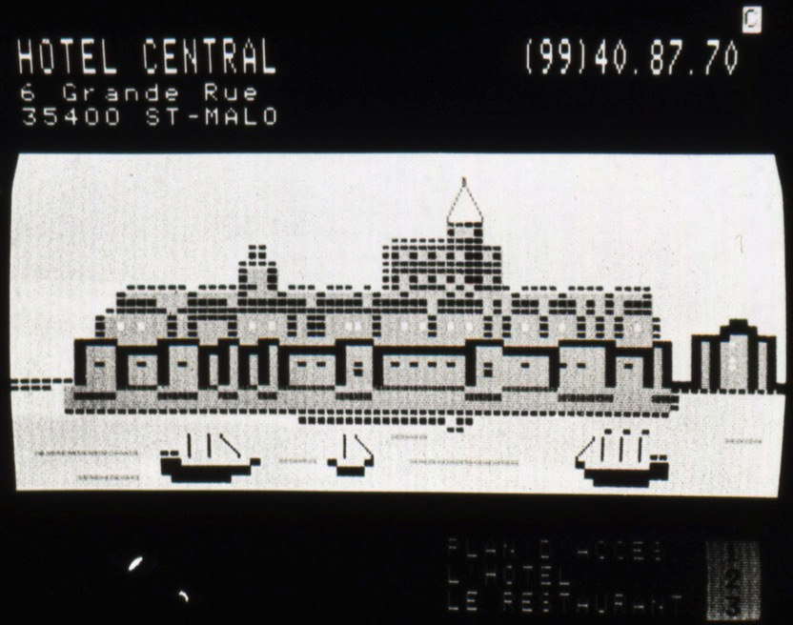
L'annuaire, rien que l'annuaire
Avec de la publicité

Slide 17
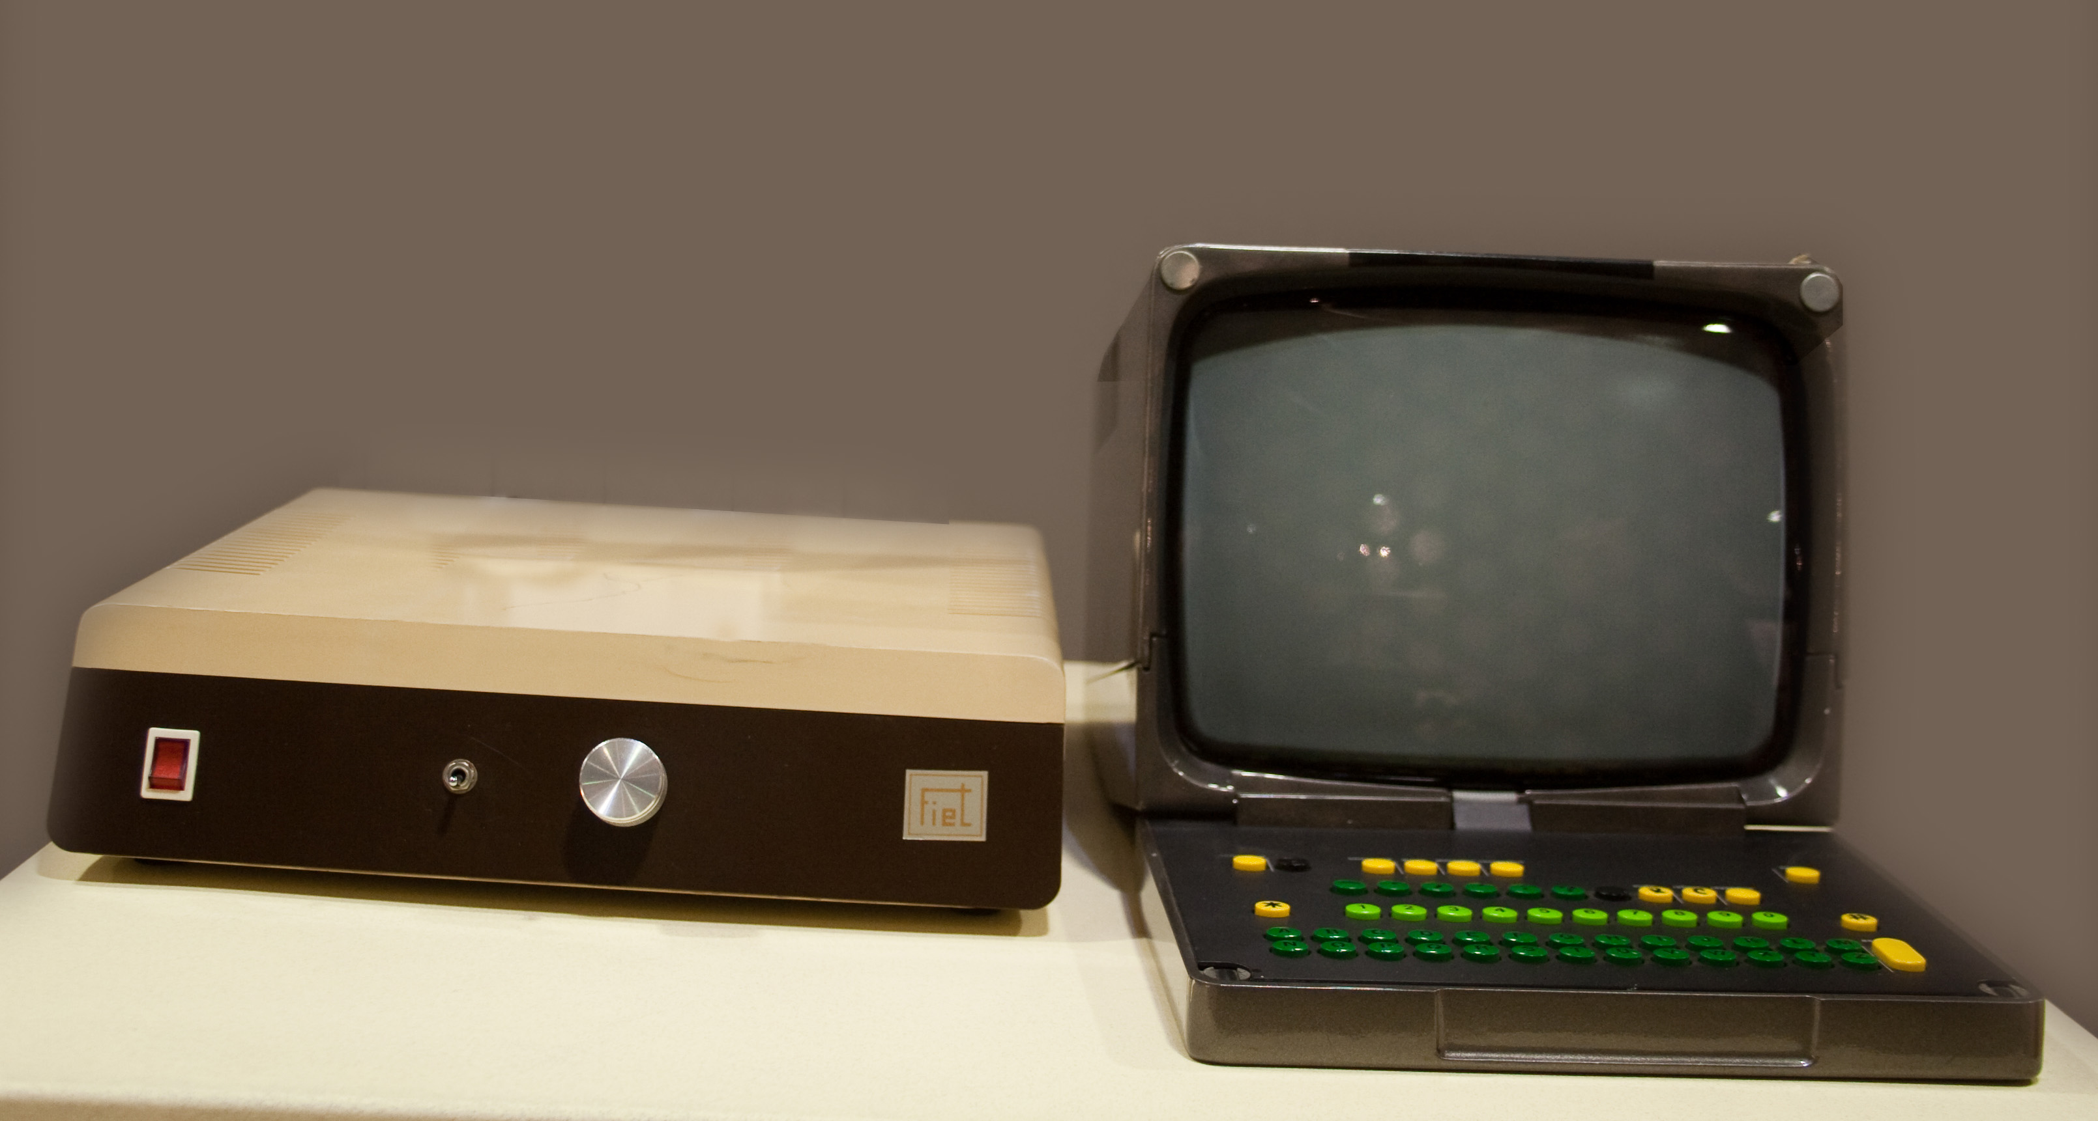
1979 : un terminal TITAN pour commencer
Une maquette "esthétique" du futur terminal, un décodeur TITAN fabriqué par FIET sous la table, et la prise Péritel entre les deux.

Slide 18
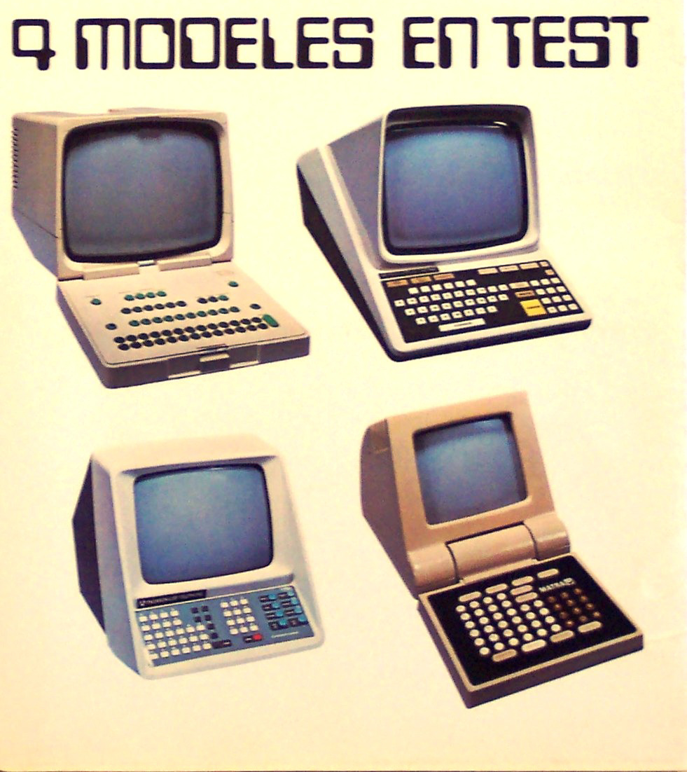
1980 – Le TAE est arrivé
4 industriels sont sollicités pour proposer des terminaux intégrés, autonomes, avec un écran noir et blanc et un clanier alphanumérique.
Telic-Alcatel
RTC-Philips
Thomson
Matra
Les 53 terminaux utilisés pour l'expérience de Saint-Malo ne comportent que le clavier et l'écran. Le décodeur est extérieur et caché sous la table.

Slide 19
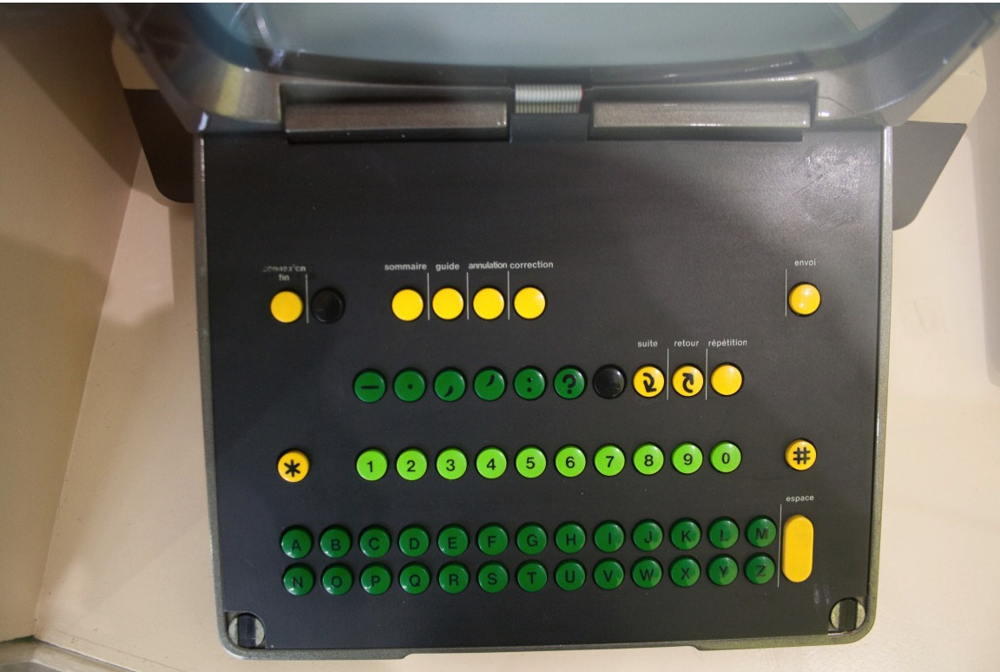
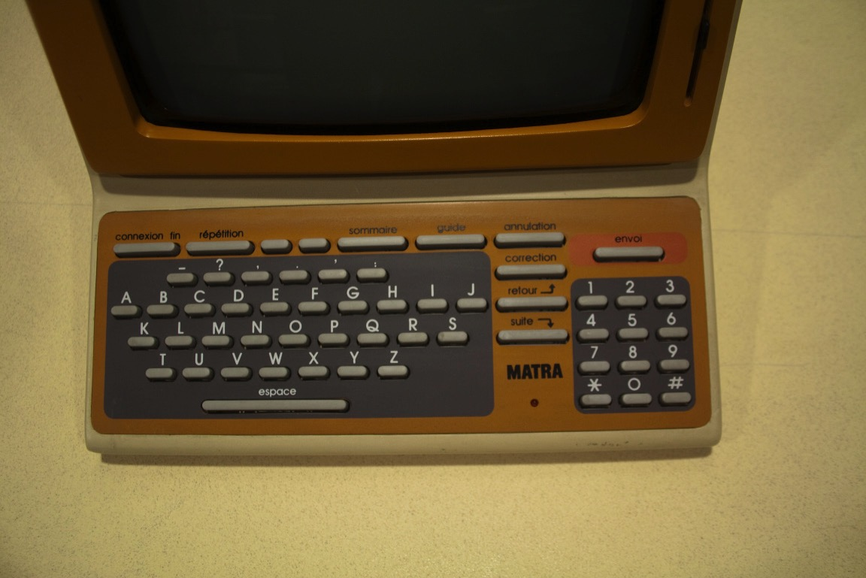
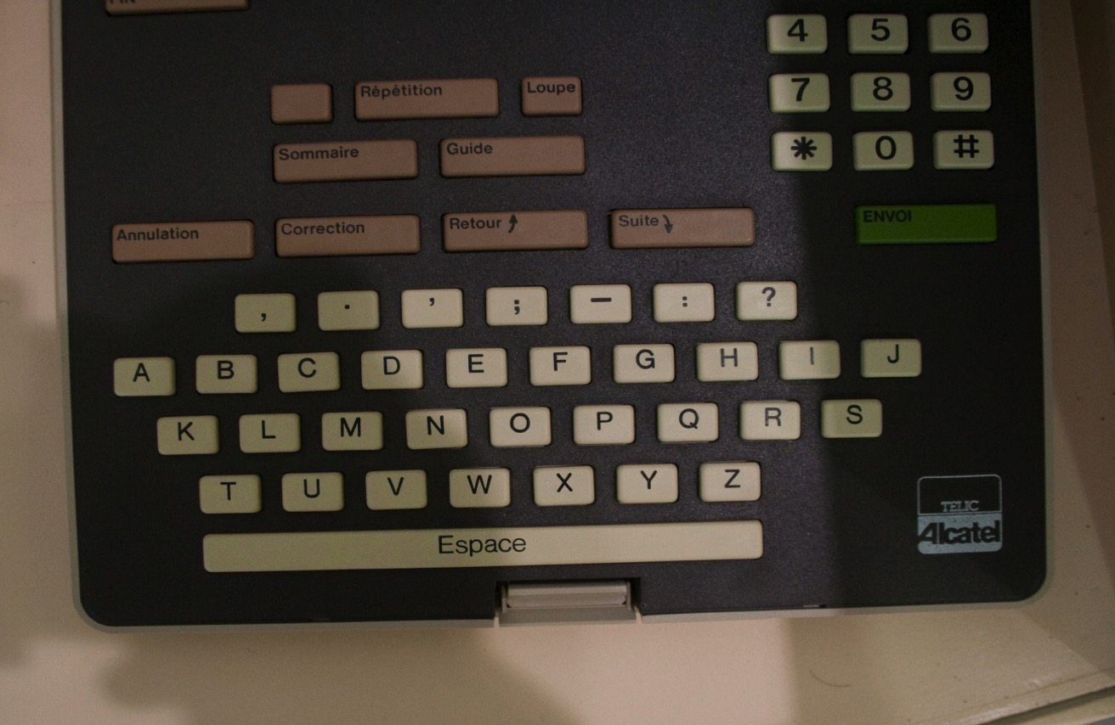
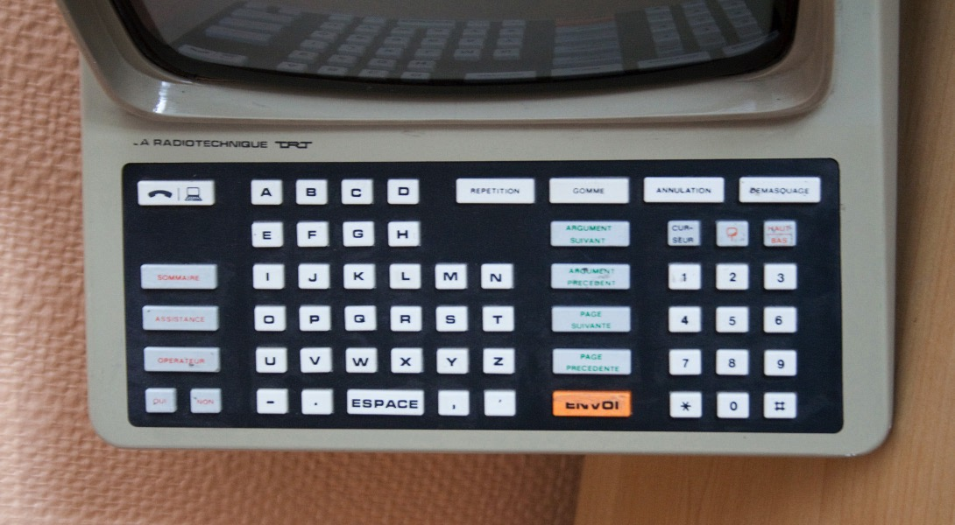
1980 : Ah, le clavier
Les premiers claviers sont ABCD. Ce choix doit "faciliter l'apprentissage par le public non professionnel" disent les ergonomes.
À noter : à droite un clavier ABCD avec regroupement des voyelles.

Slide 20
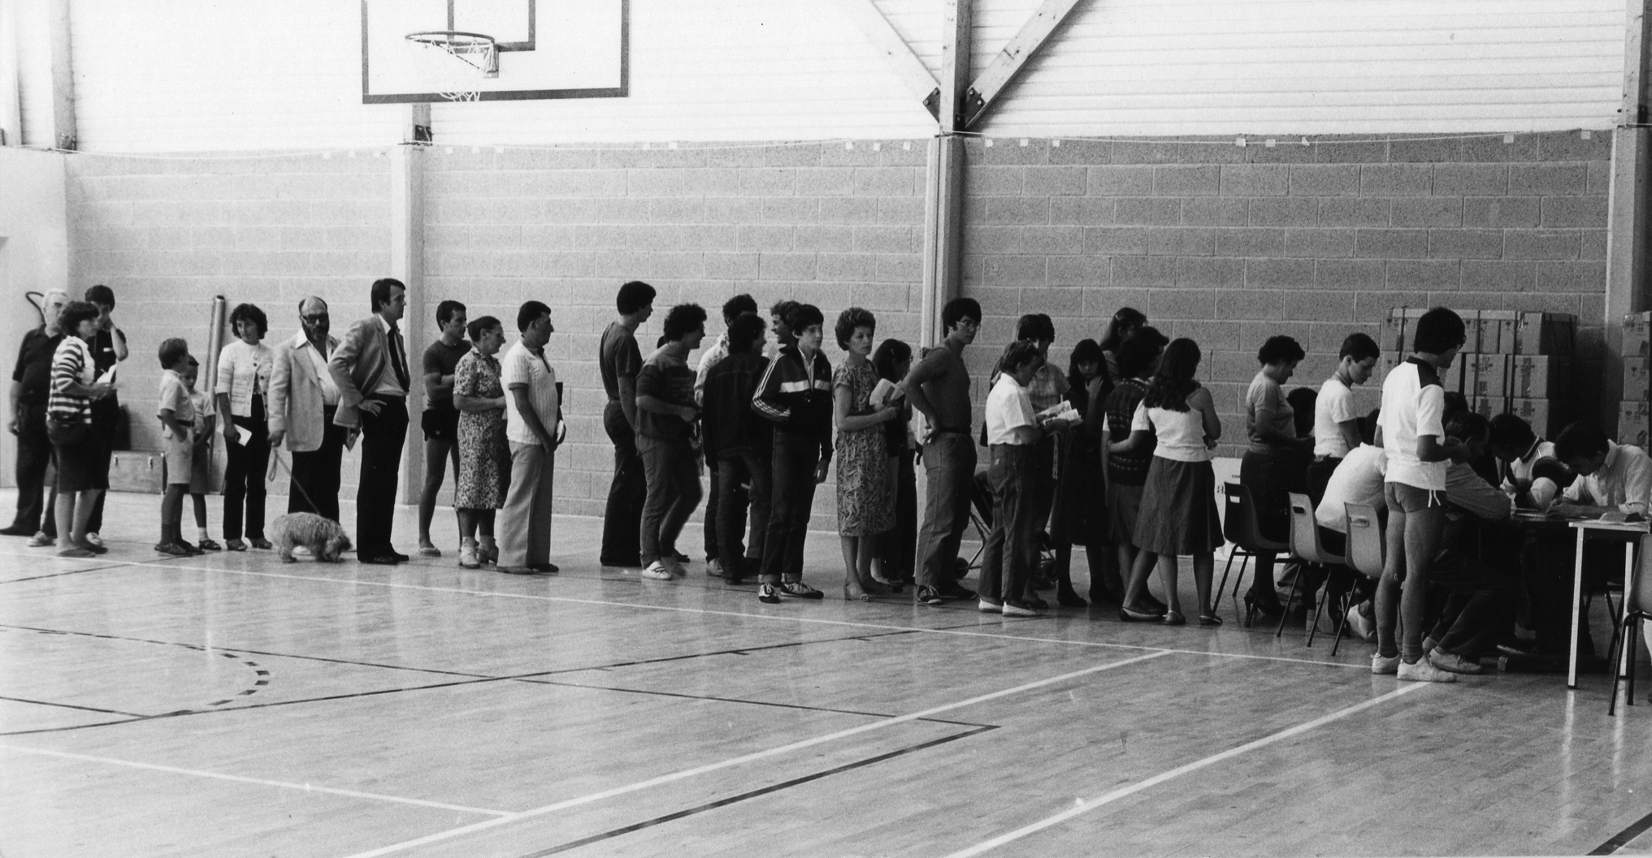
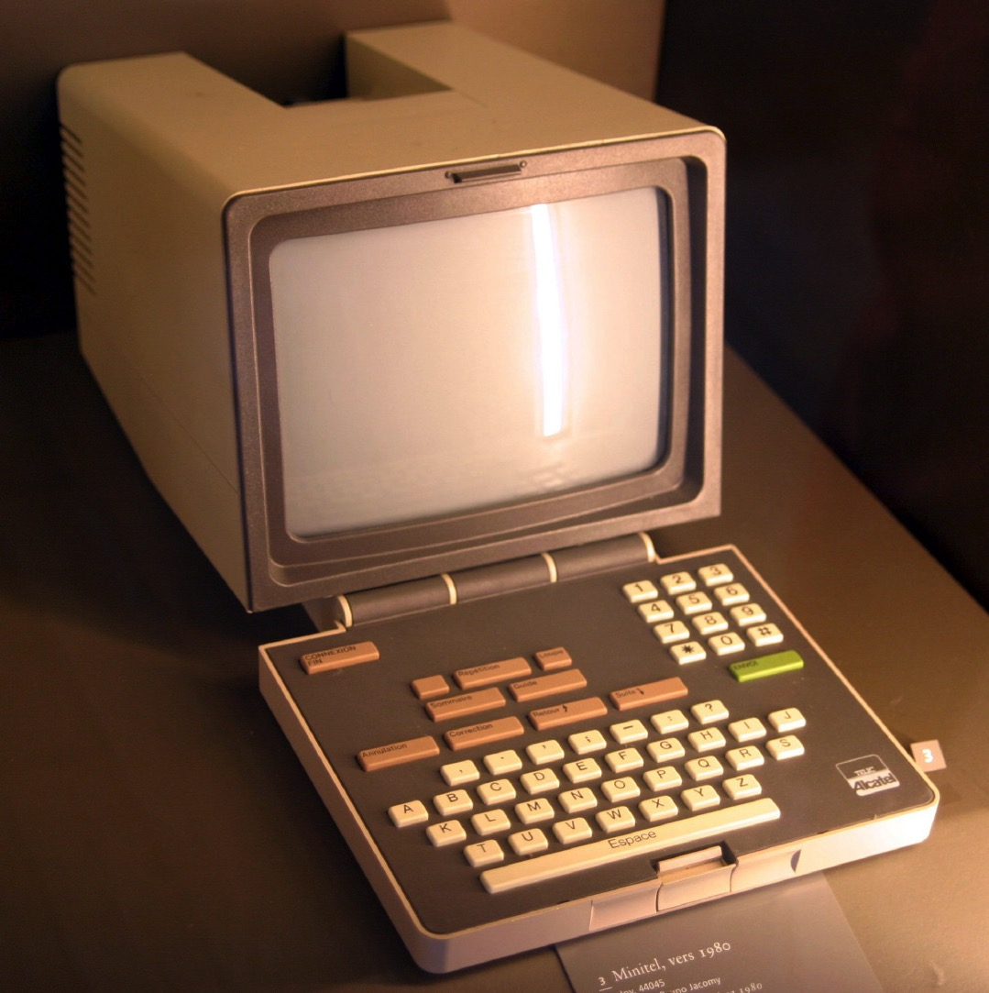
1981 – Le minitel est arrivé
L'Ille-et-Vilaine est choisi pour abriter l'expérimentation à grande échelle du service annuaire. Le terminal, qui est maintenant complet, est distribué gratuitement aux abonnés du téléphone. Les 67500 premiers minitels sont encore ABCD

Slide 21
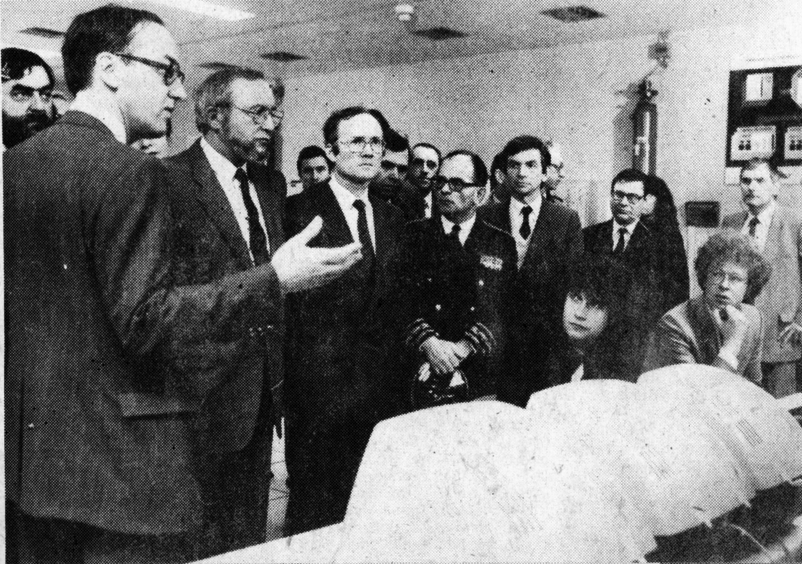
1983 : le service annuaire est inauguré
Le Service National d'Annuaire électronique est inauguré le 4 février 1983 par Louis Mexandeau,ministre des PTT, en présence de Edmond Hervé, maire de Rennes et Jean-Paul Maury, directeur du projet annuaire.

Slide 22
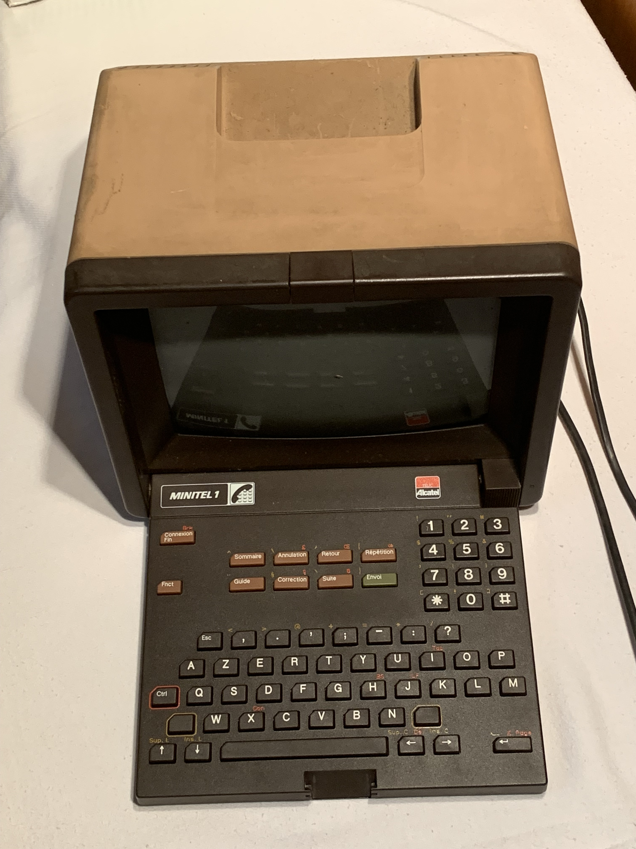
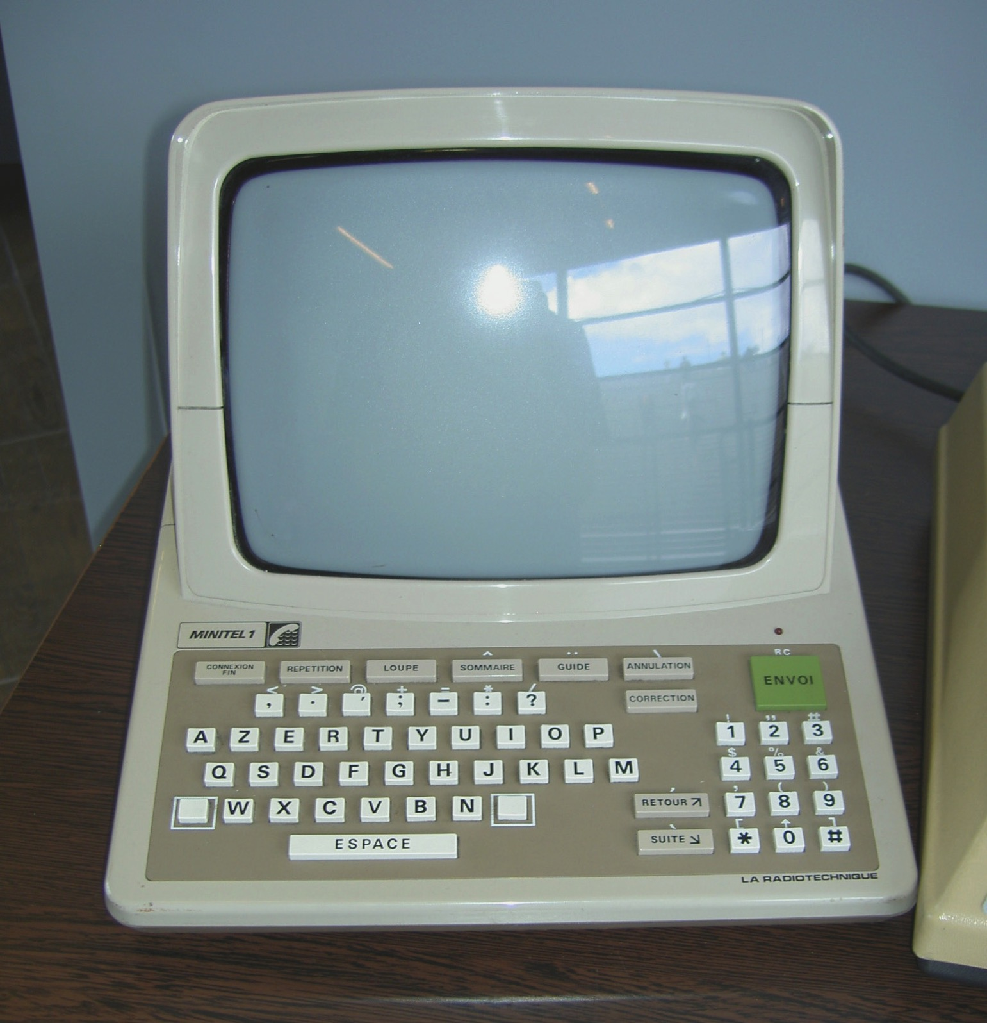
1983 – le M1 devient AZERTY
Ainé de la fratrie Minitel, il a reçu comme prénom "Minitel1" avec, comme diminutif,le petit nom de M1.
Au passage, les ergonomes ont compris que le clavier ABCD troublait les usagers sachant taper à la machine sans être plus facile pour les autres. Désormais, les minitels auront un clavier dactylographique.

Slide 23
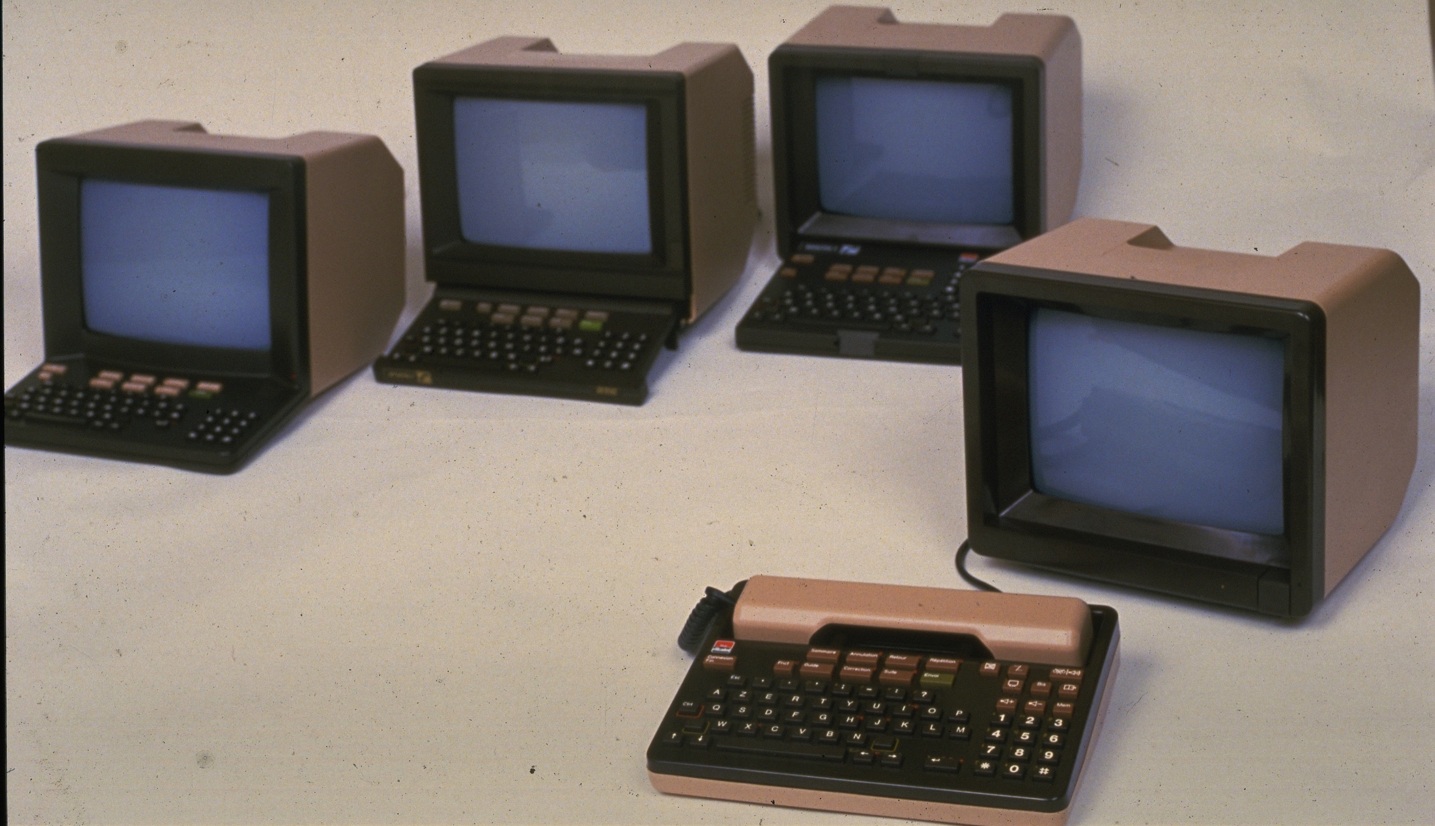
1986 La famille s'agrandit
Après M1, la famille Minitel a le plaisir de vous faire part de la naissance des triplés M1b et de M10, muni d'un combiné téléphonique intégré

Slide 24
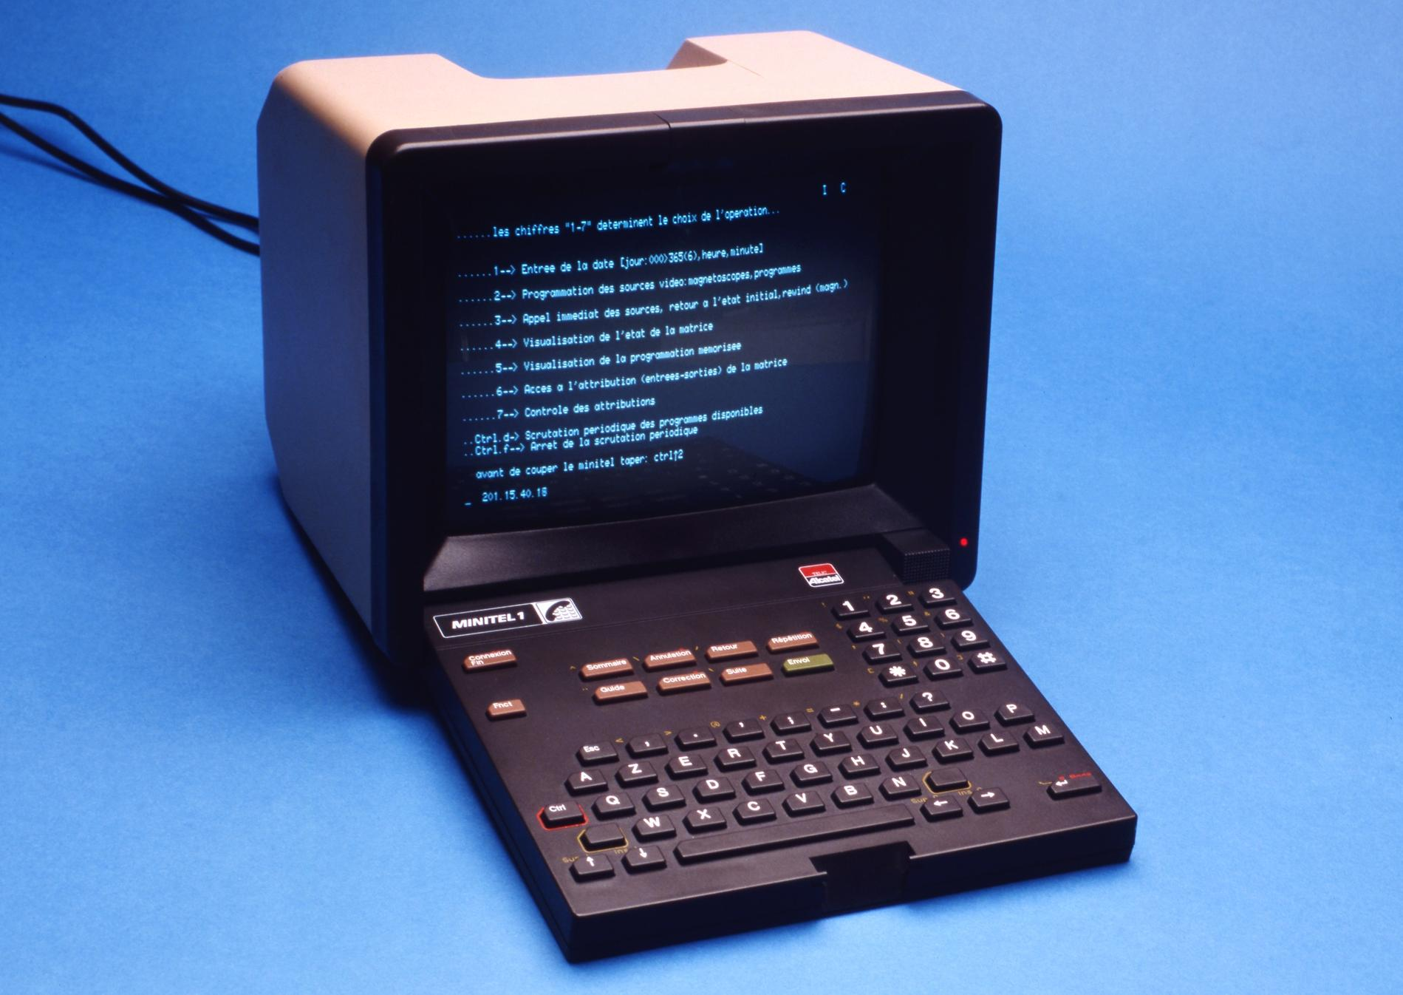
1986 – le M1 devient bi-standard
Il affiche non seulement les pages Télétel mais aussi, sur 80 colonnes, les données des bases de données professionnelles.

Slide 25
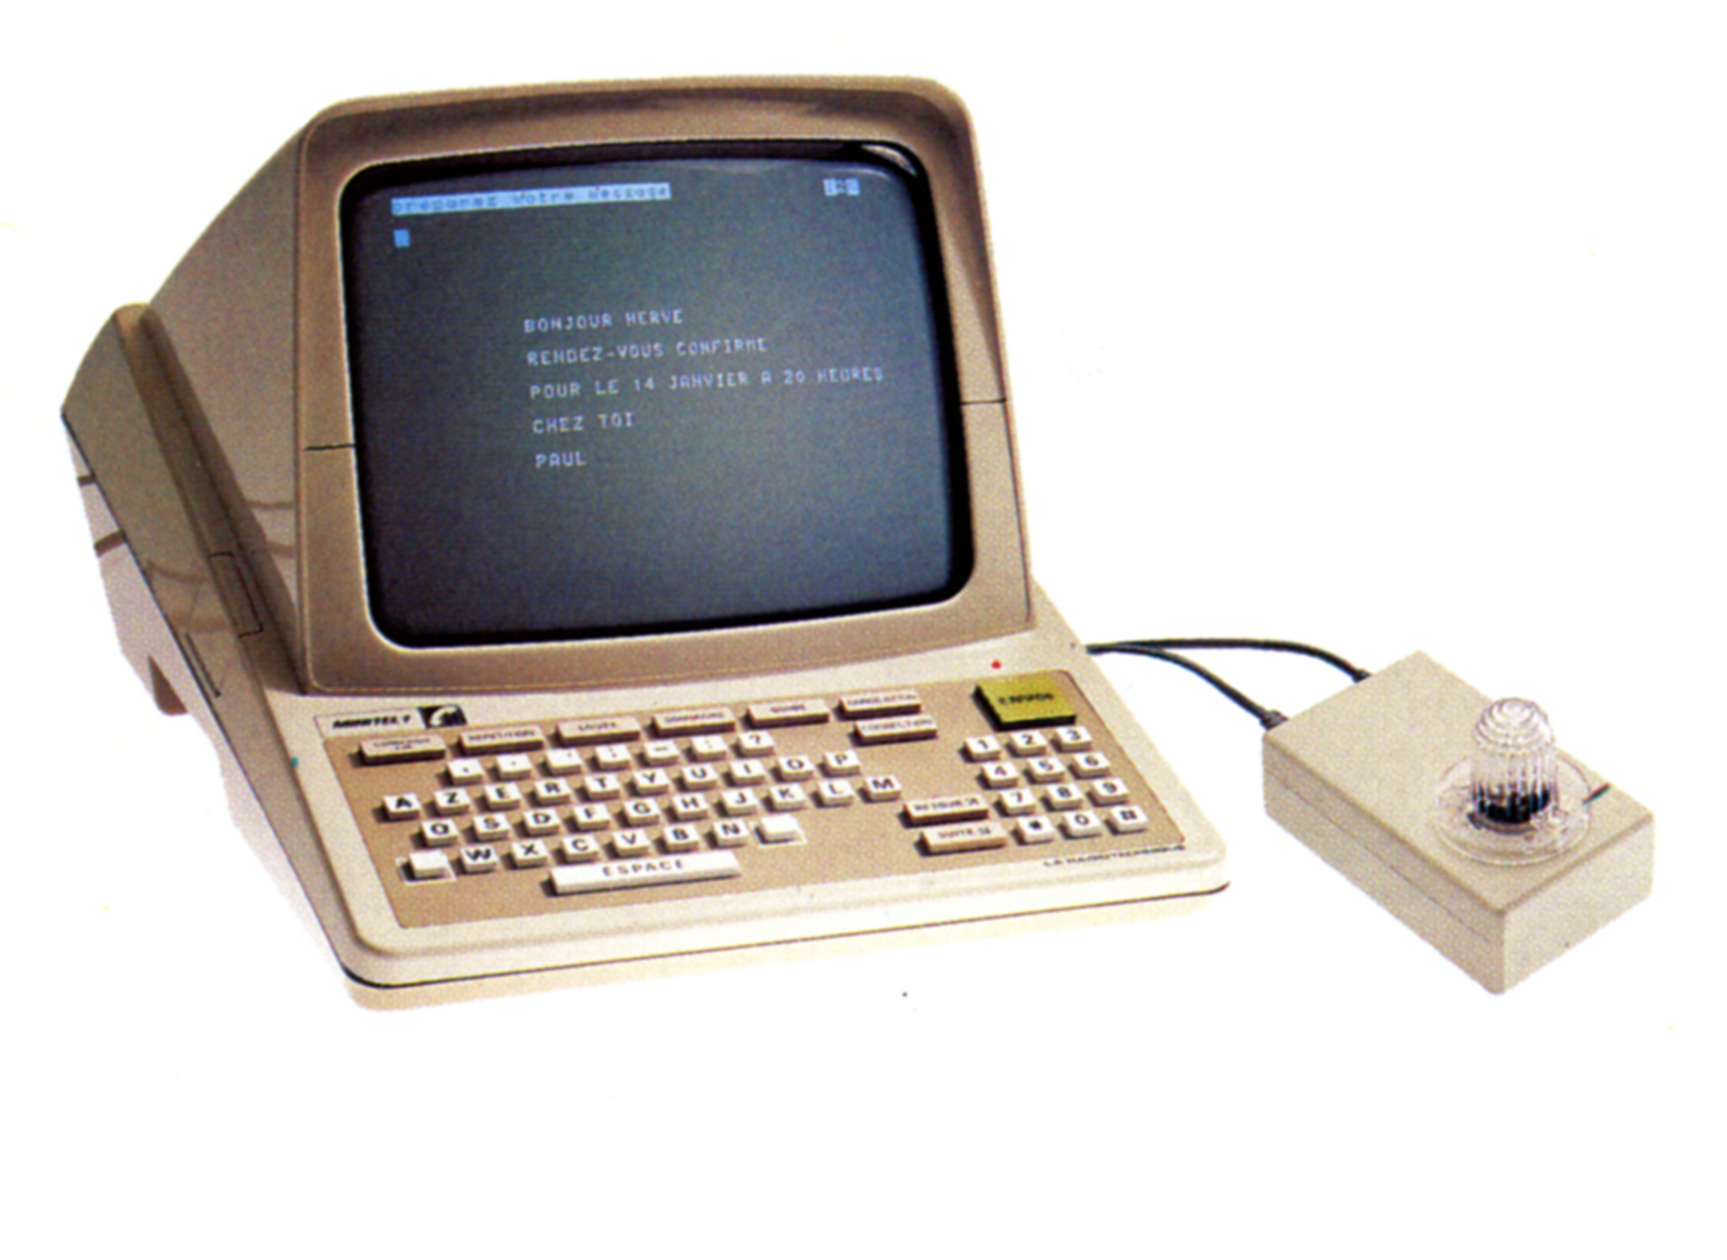
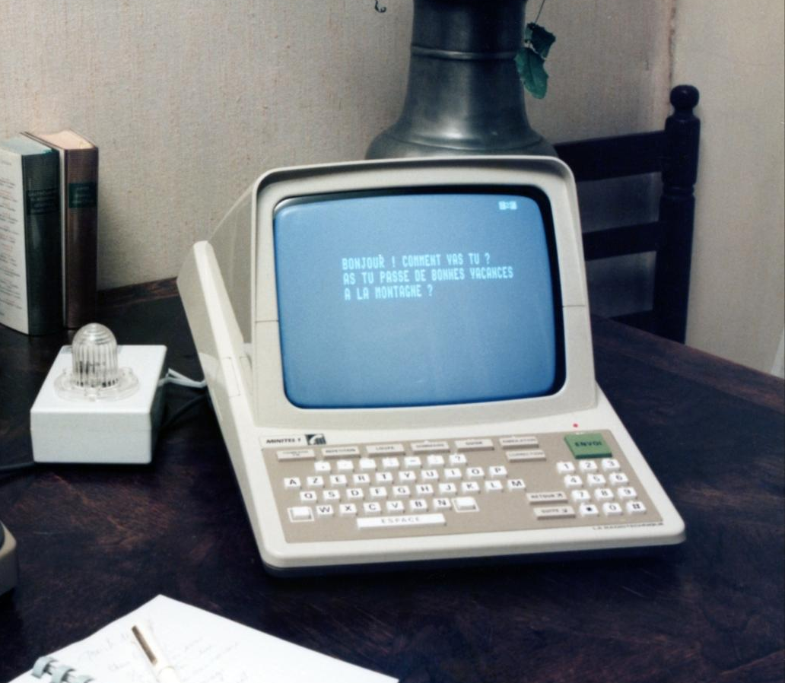
1986 – Minitel 1D
Le Minitel Dialogue a été une vraie aide pour les personnes handicapées de l'ouïe et de la parole (il a aussi préfiguré les systèmes de chat et de messagerie instantanée).
Une « sonnette lumineuse »s'ajoute à celle du téléphone

Slide 26
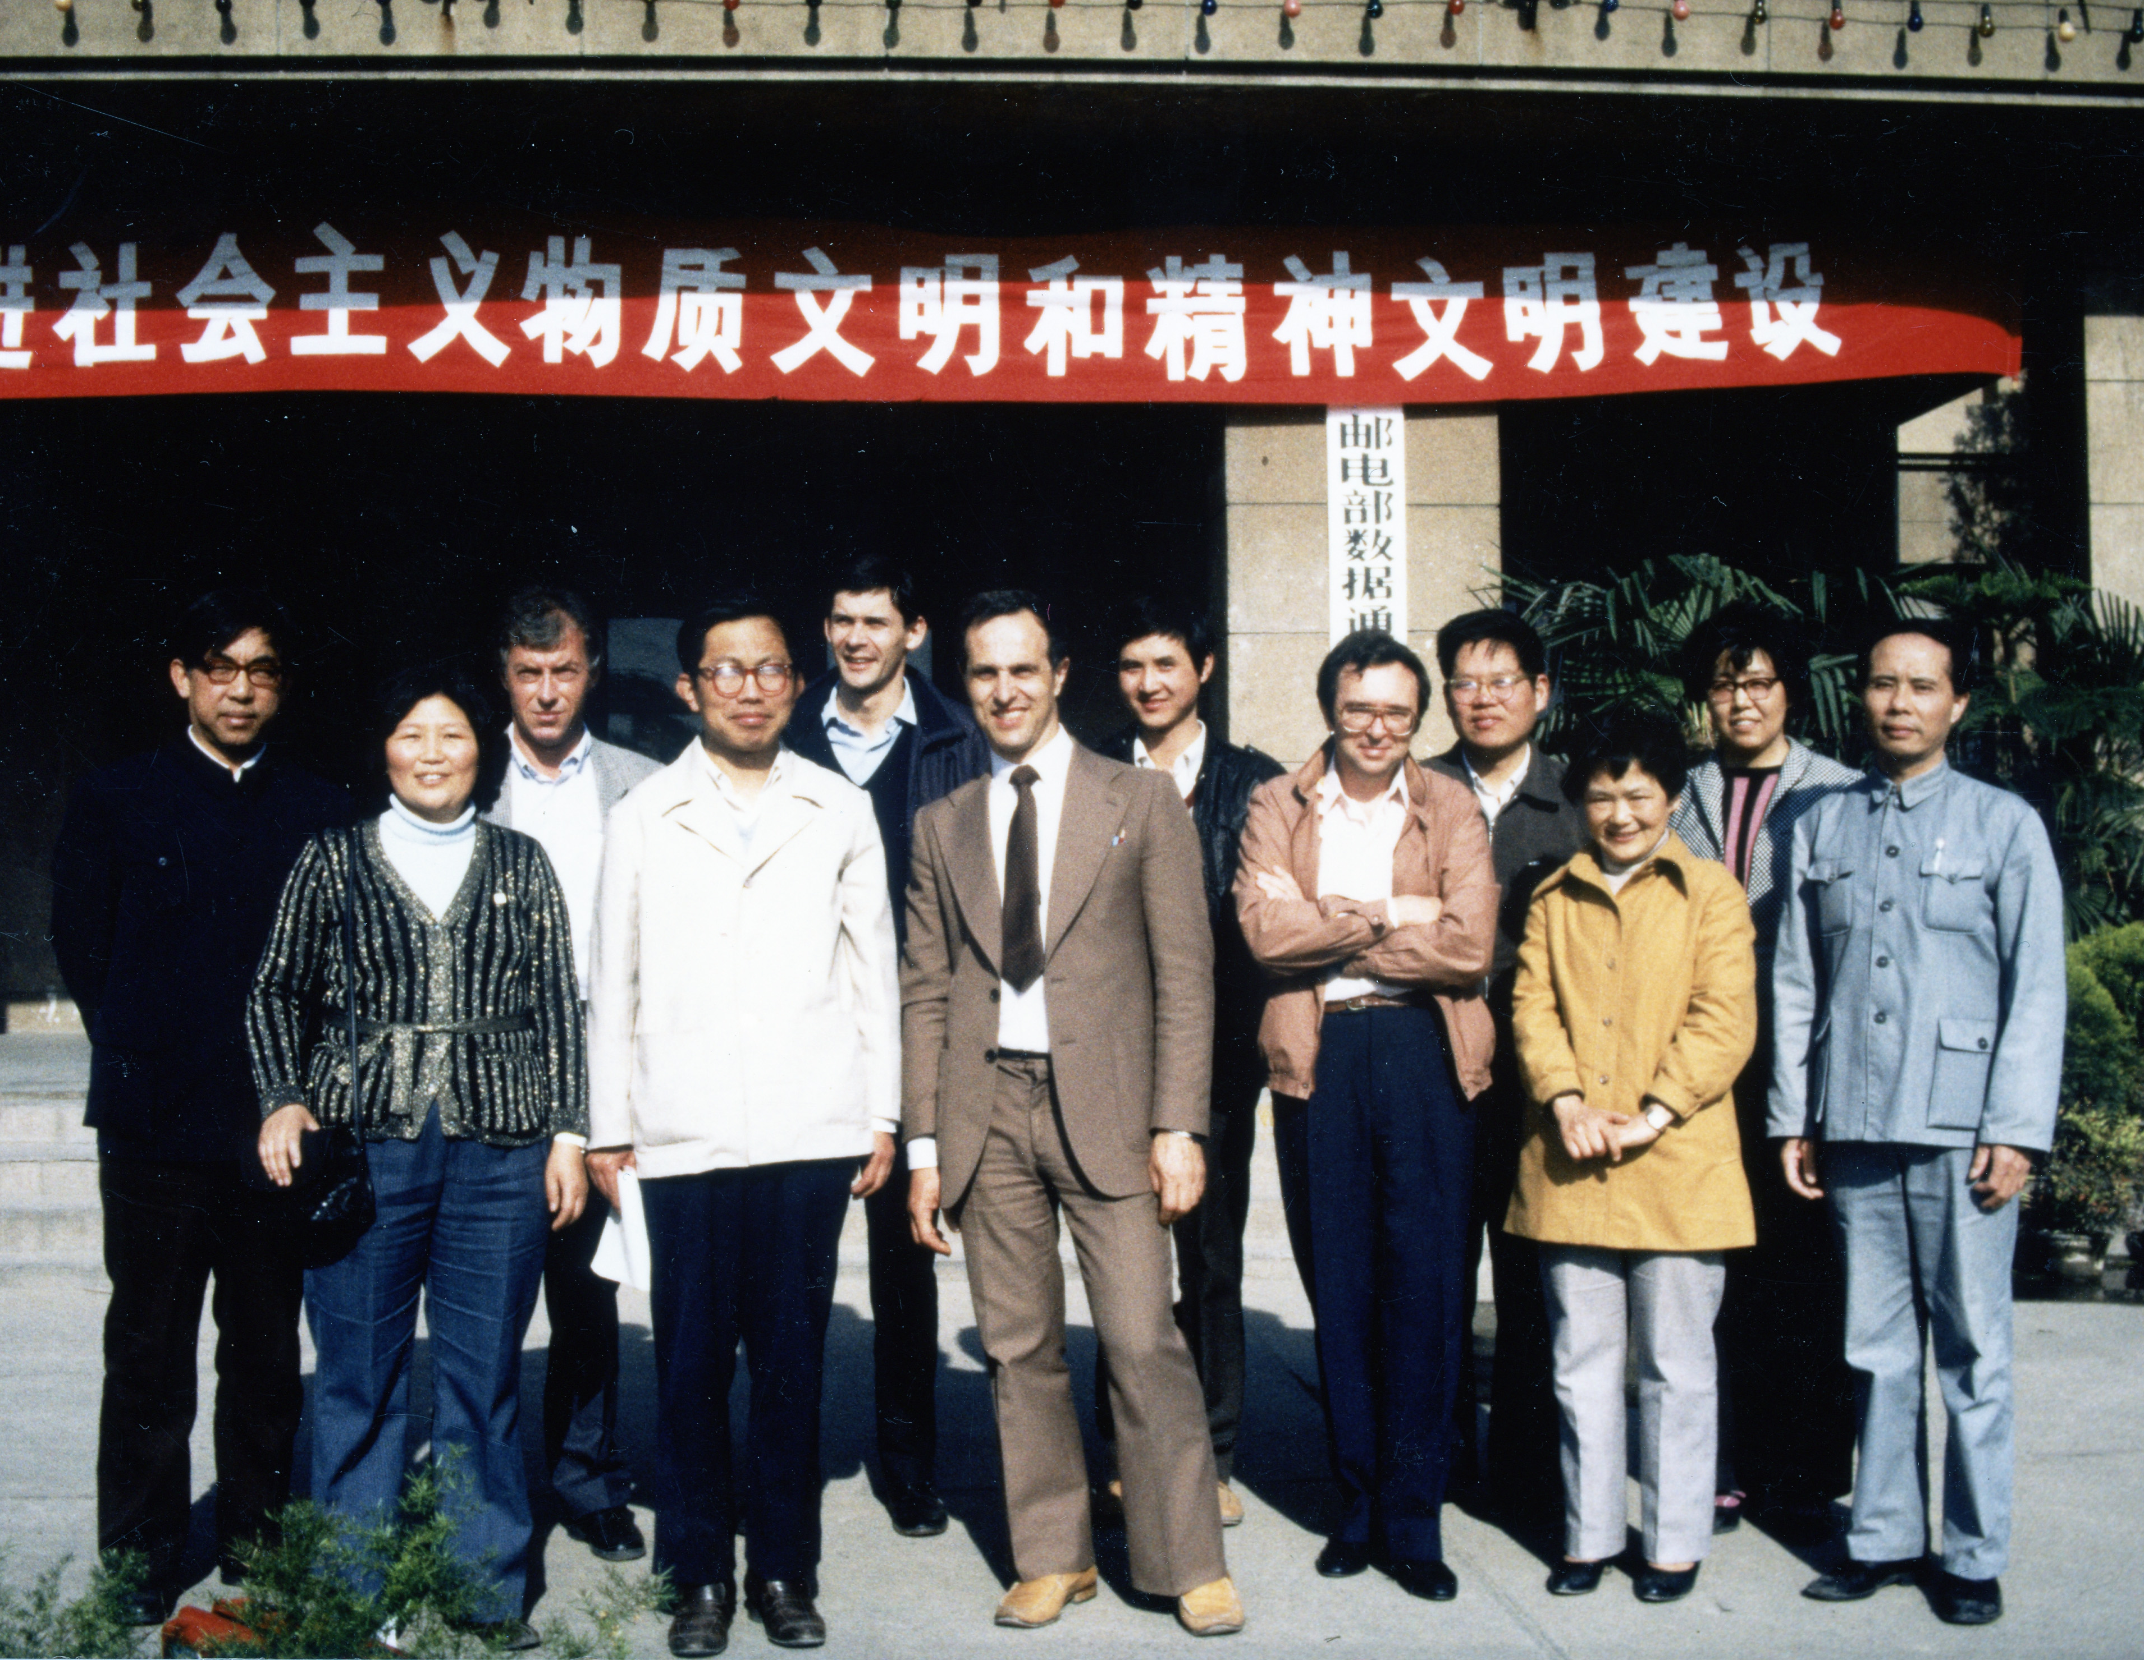
1986-87- Minitel en Chine
1986-1987 : un travail de coopération est établi entre le CCETT et ARSPT (Académie de Recherche Scientifique des Postes et Télécommunications) de Beijing. parmi les sujets d'étude : comment utiliser le clavier du Minitel pour entrer des requêtes en Chinois mandarin
Les deux équipes posent devant l'Académie le 9 mai 1987

Slide 27
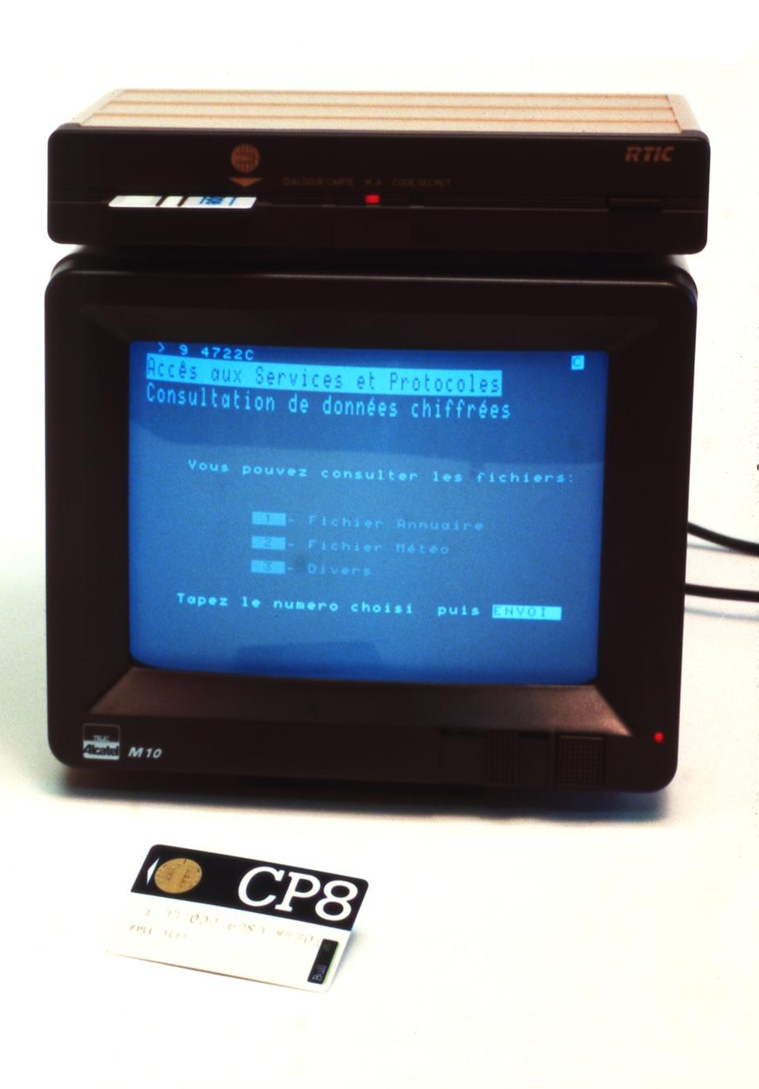
1987- LECAM lit les cartes à mémoire
Le LECAM permet de lire de façon sécurisée des cartes à puces et autorise notamment des transactions financières par Minitel. (Achats de billets de train, commandes dans de grandes enseignes...)
1987 : année de naissance du e-commerce

Slide 28
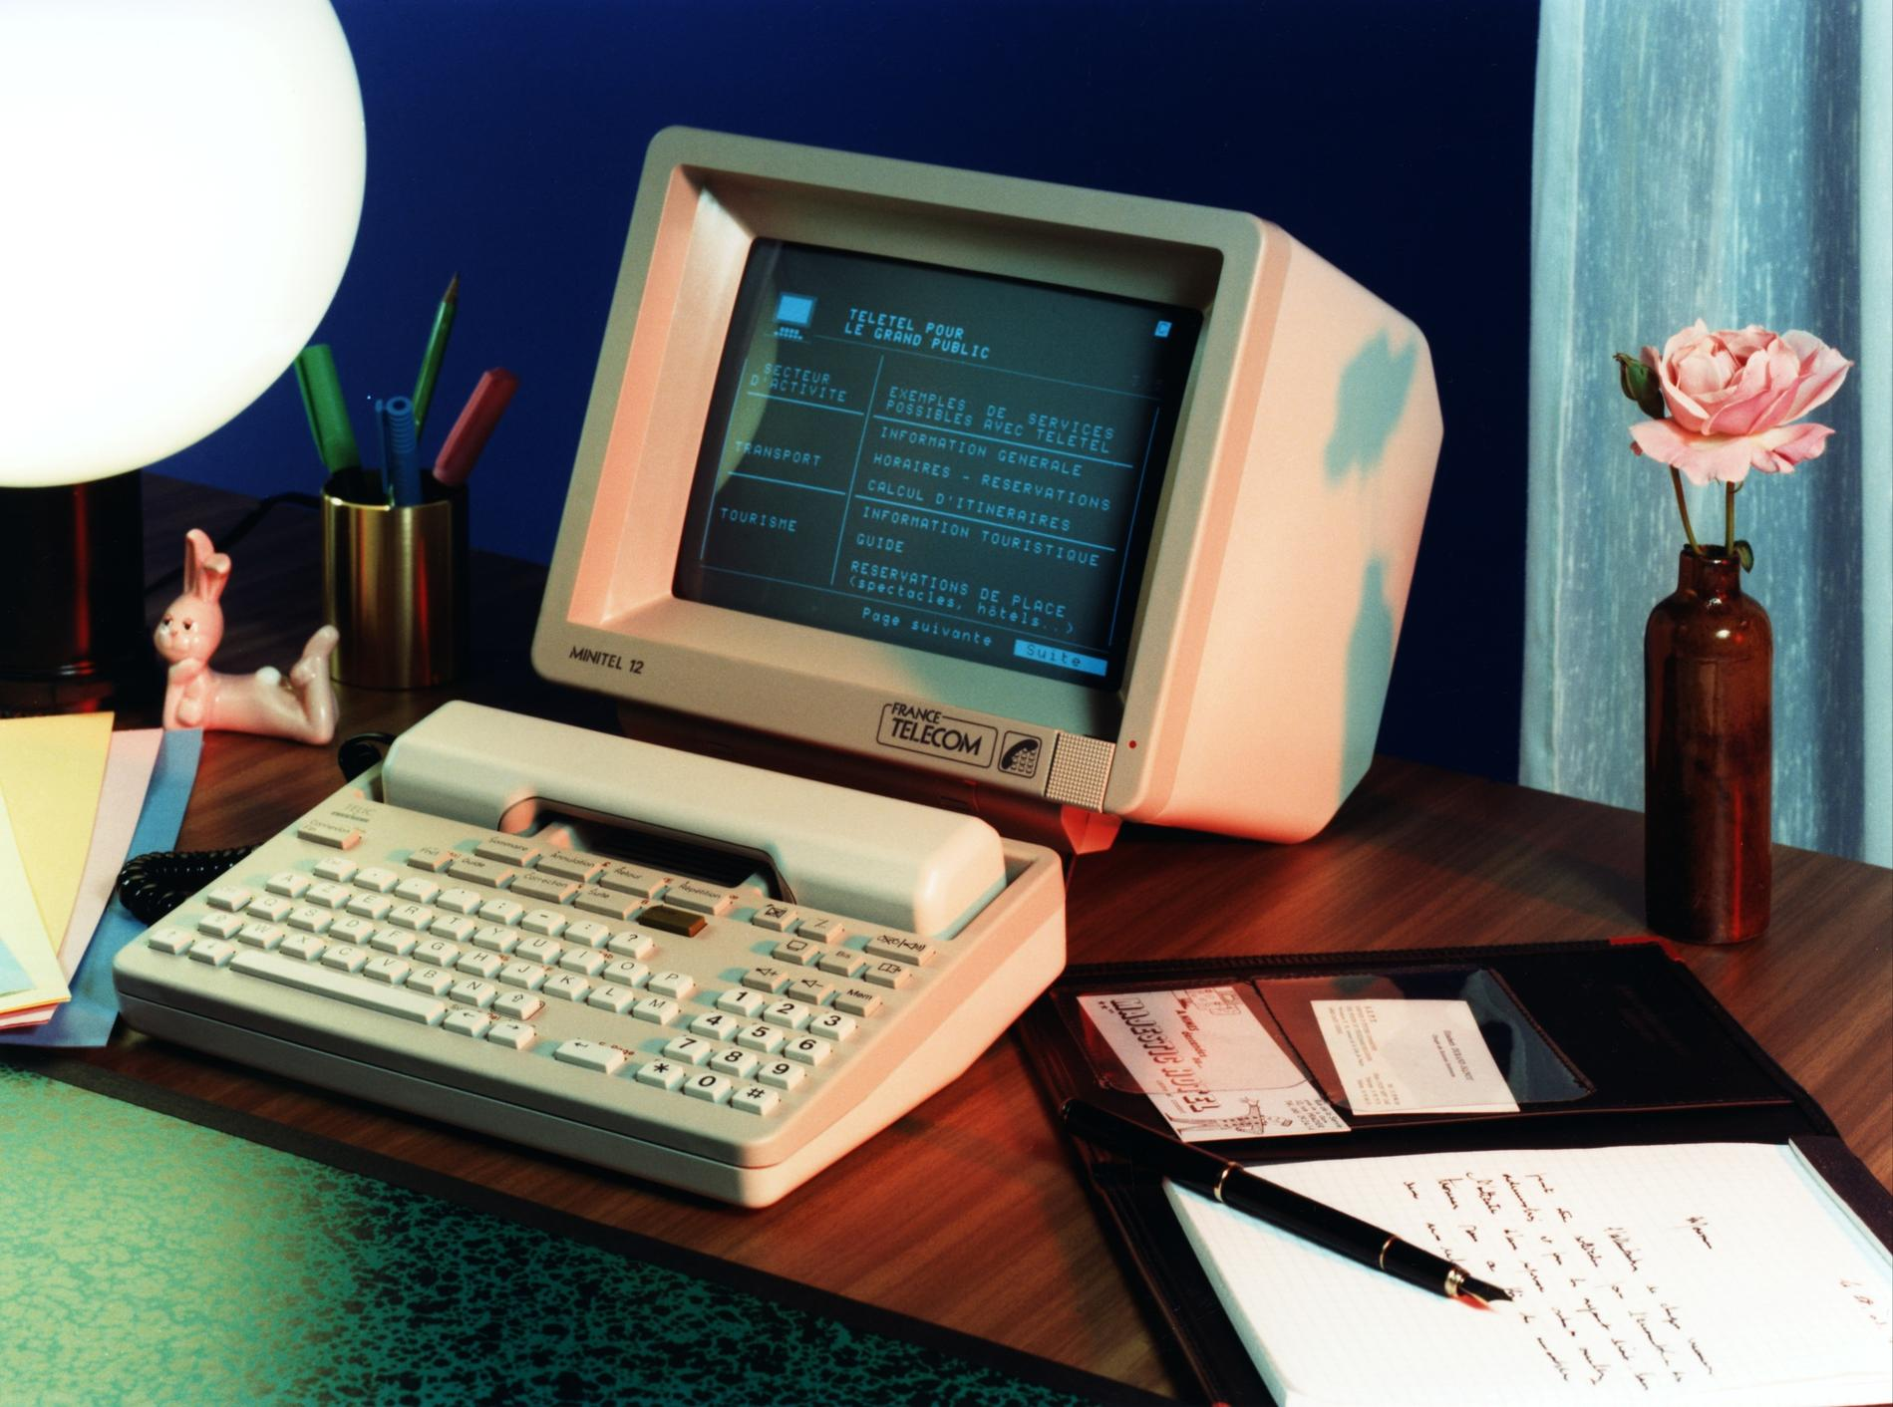
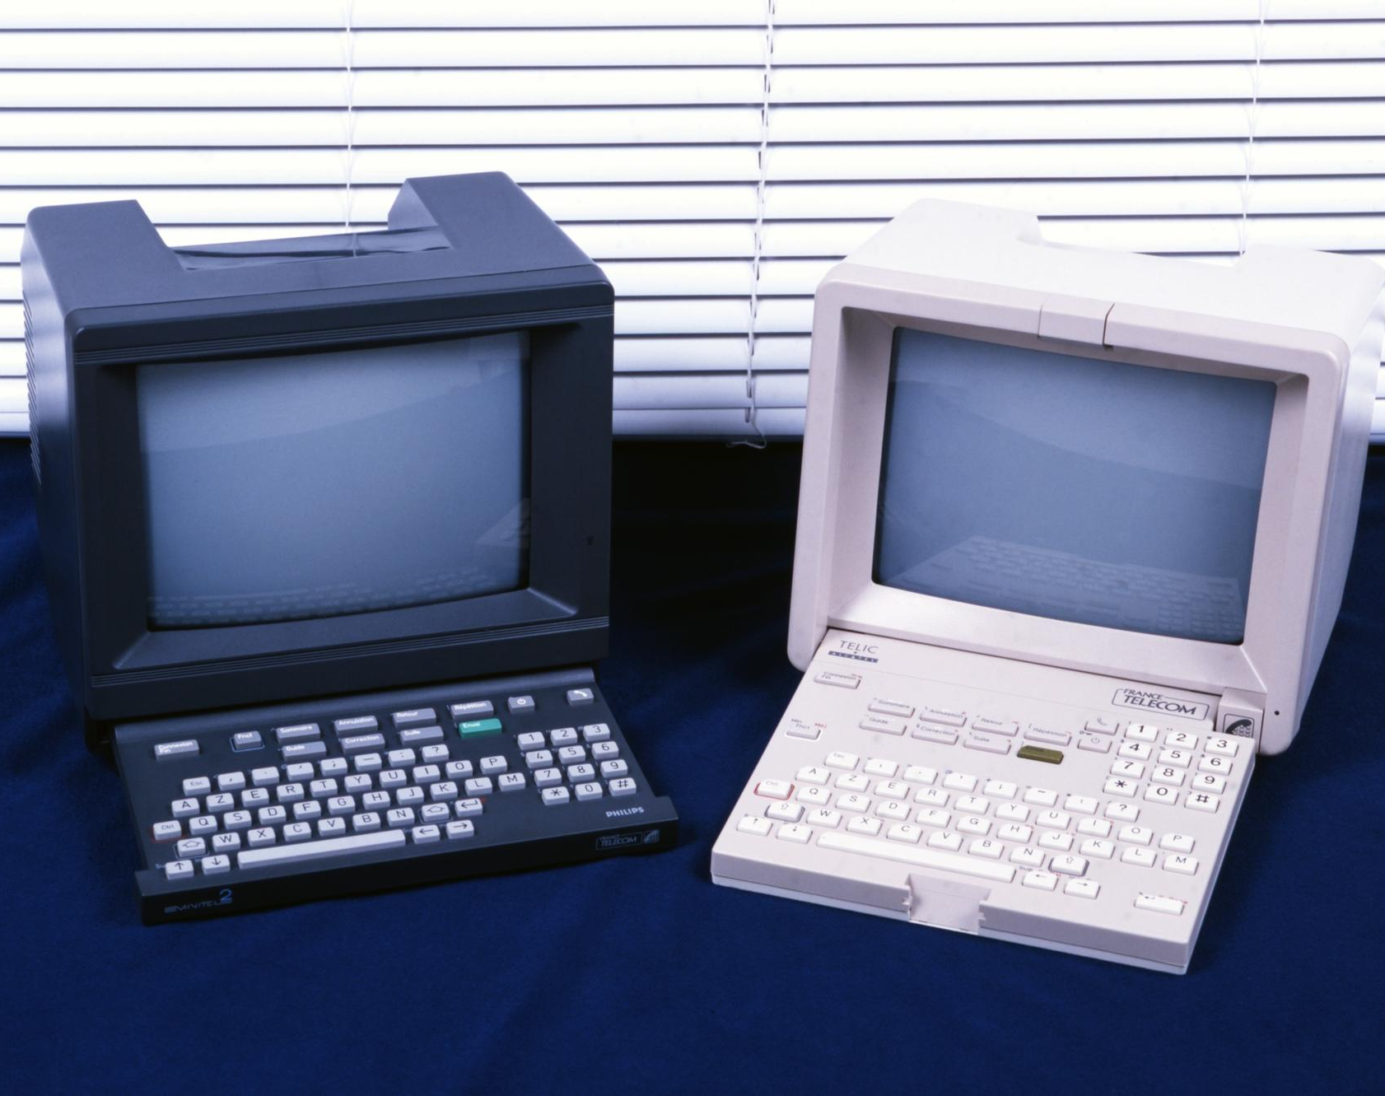
1989 –M12 et M2
Ces deux modèles sont loués respectivement 85 et 20 Francs par mois

Slide 29
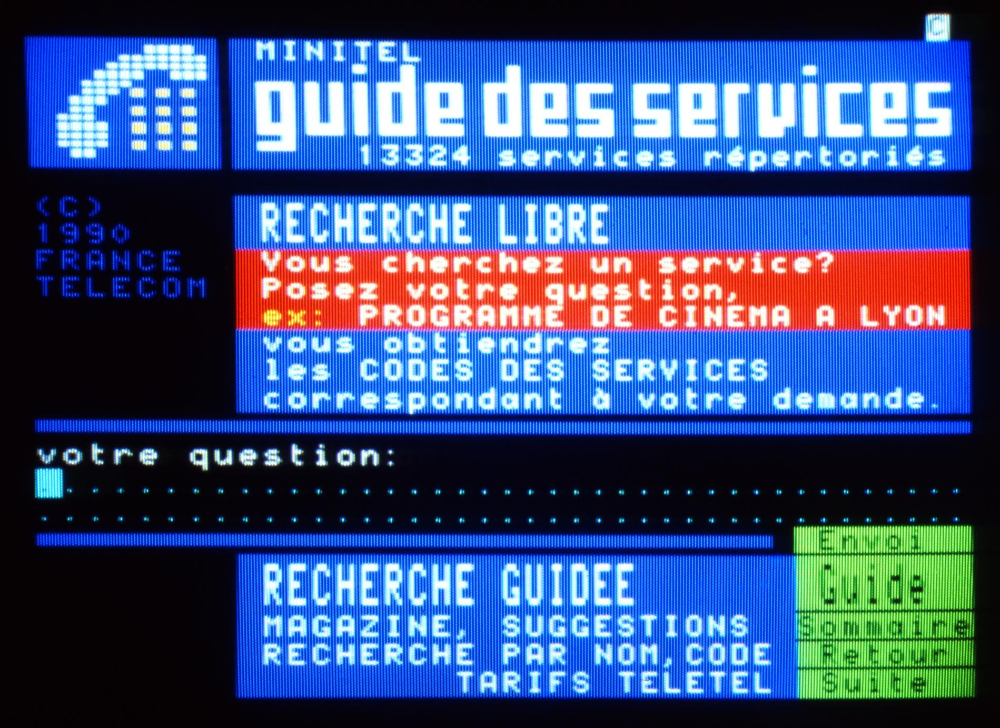
1987- Ouverture du Guide des Services
Le 30 juin 1987est ouvert le Minitel Guide des Services (MGS), qui propose au public des renseignements et des précisions sur la nature des services proposés par chaque service télématique inscrit.

Slide 30
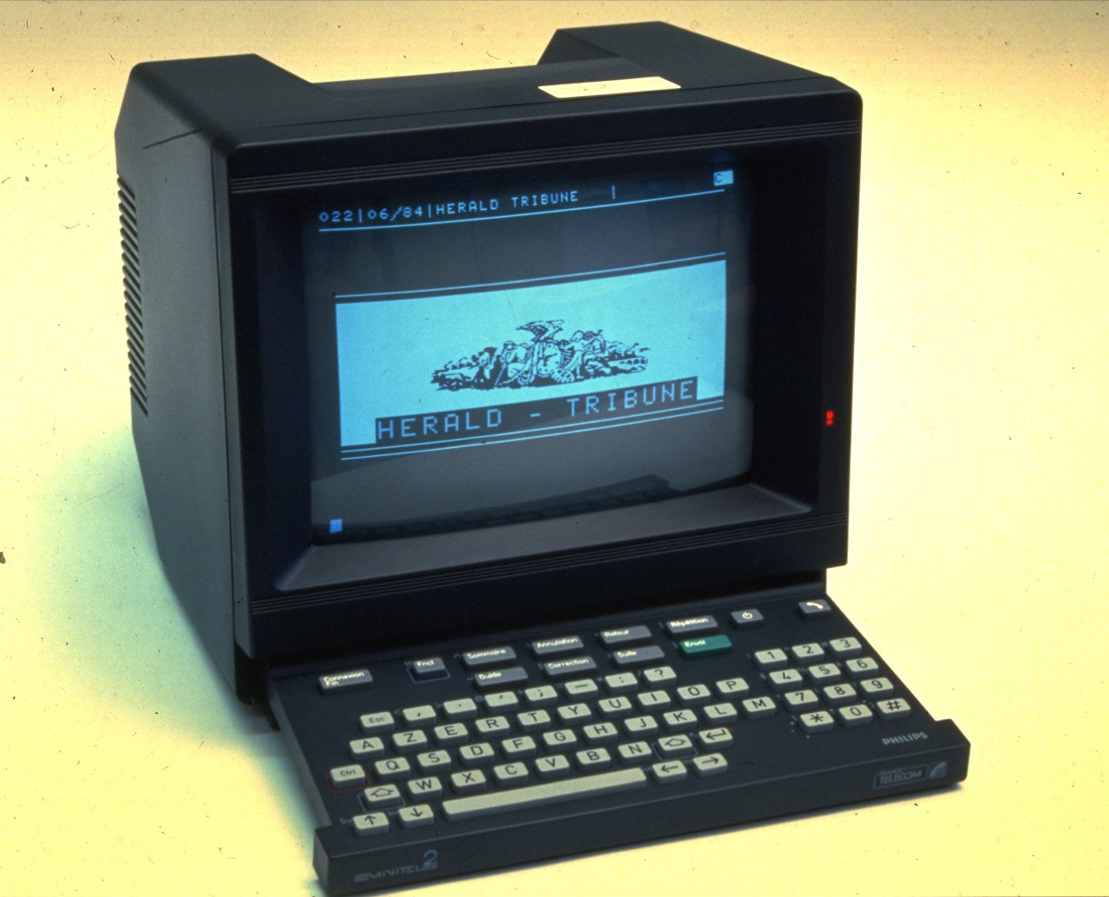
1989- M2, M12 et le DRCS
C'est quoi, le DRCS?
C'est la possibilité d'ajouter au jeu de caractères standard (l'alphabet) un jeu de caractère téléchargé. Ce jeu peut être un alphabet étranger (arabe, grec, russe), un ensemble de symboles (icônes, emoticons, élément d'un dessin)

Slide 31
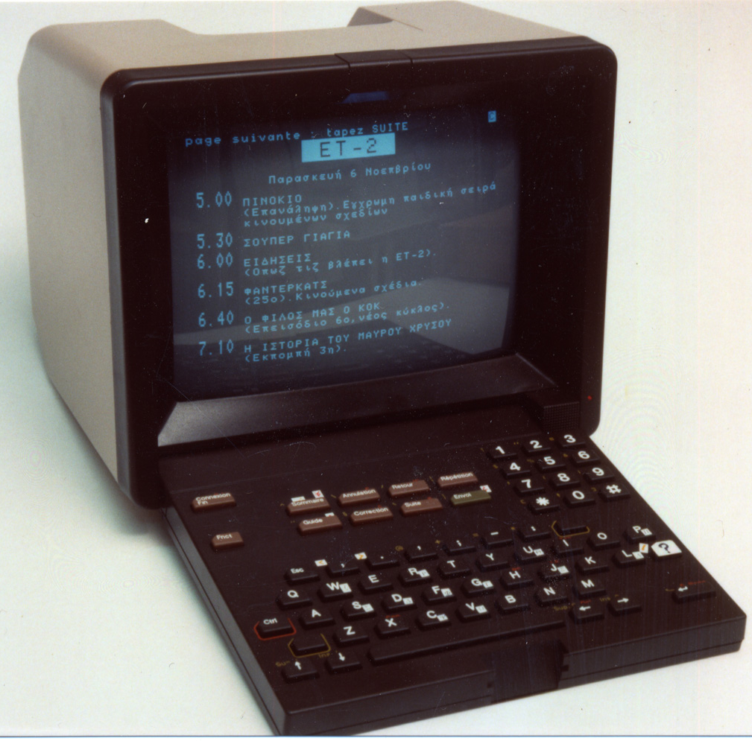
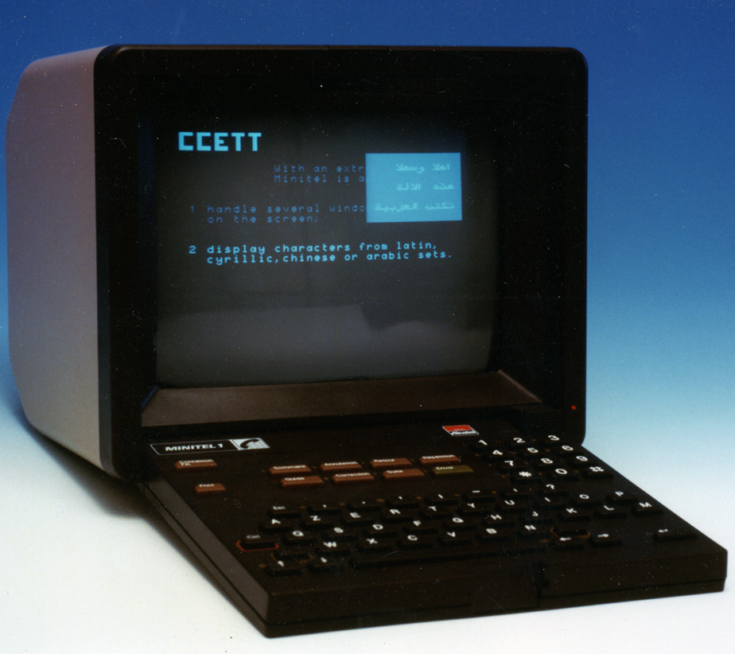
1989- Minitel voyage grâce aux DRCS
Minitel grec Minitel arabe

Slide 32
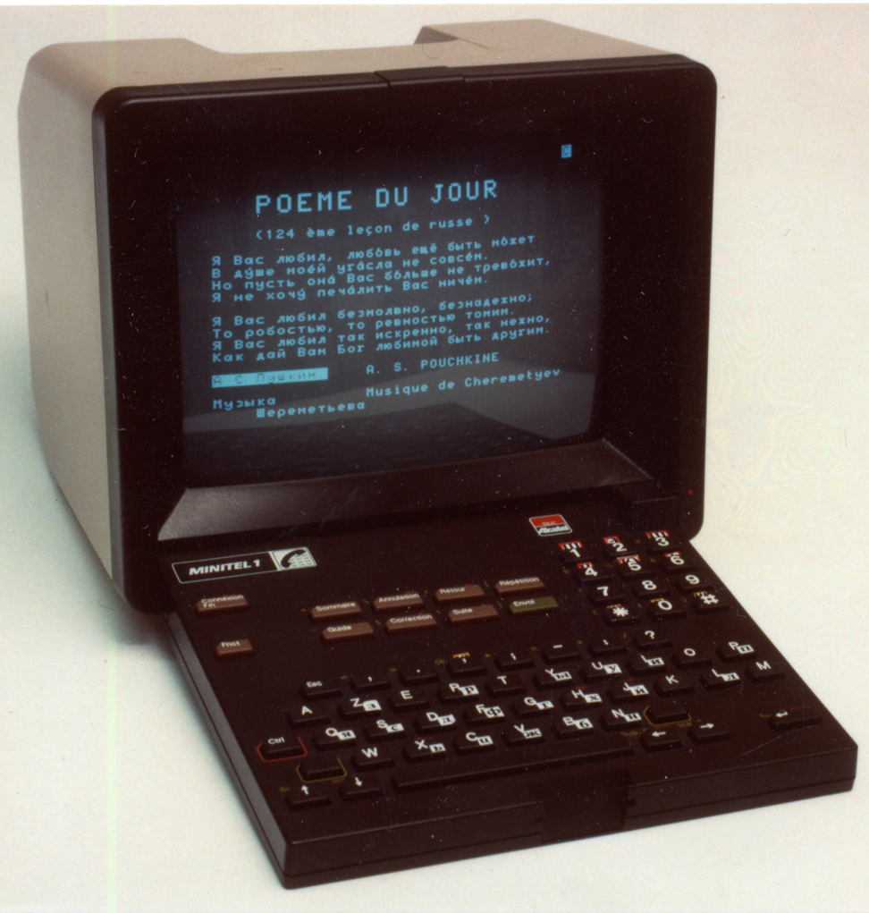
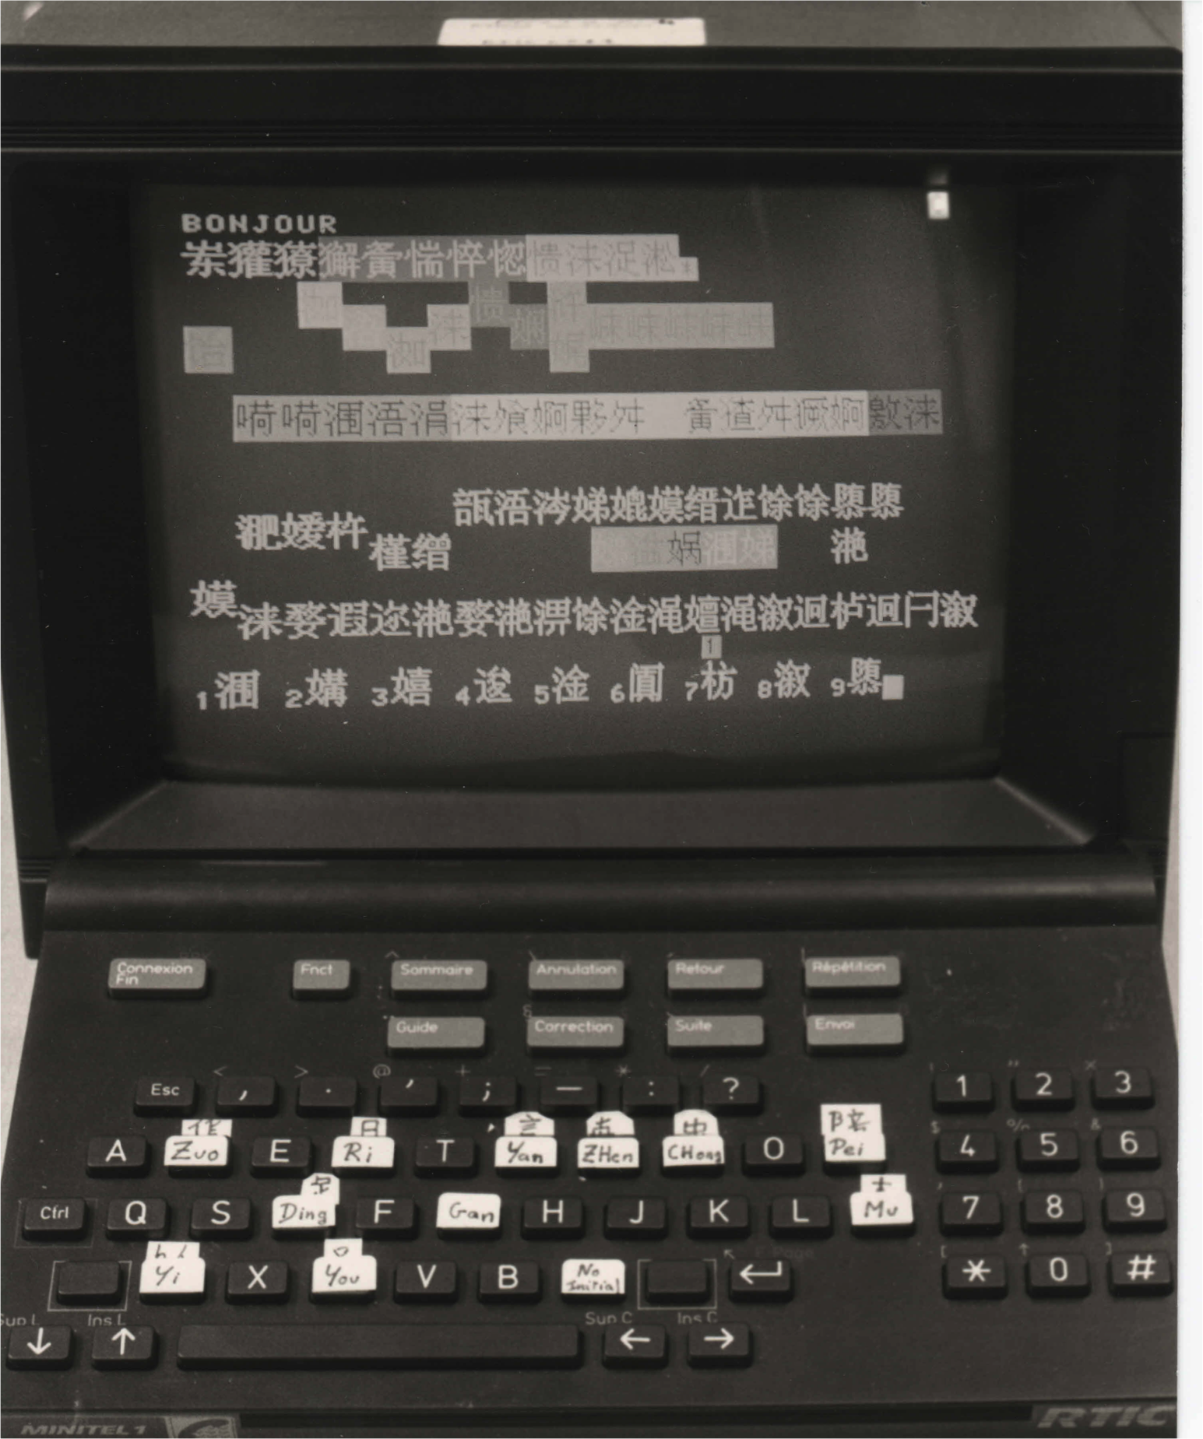
1989- Minitel part vers l'est
Des étiquettes collées sur les touches du clavier permettent aux russes ou aux chinois de taper les requêtes.

Slide 33
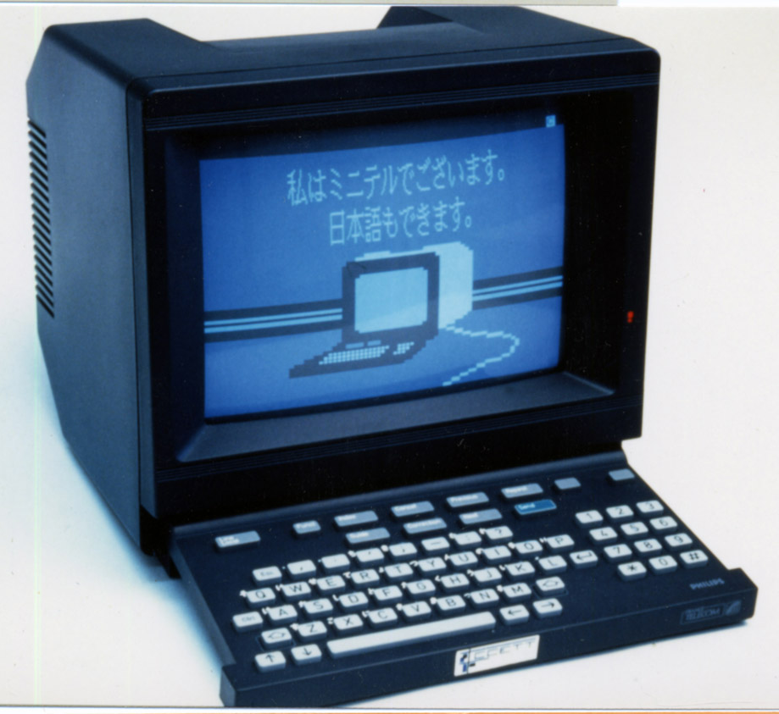
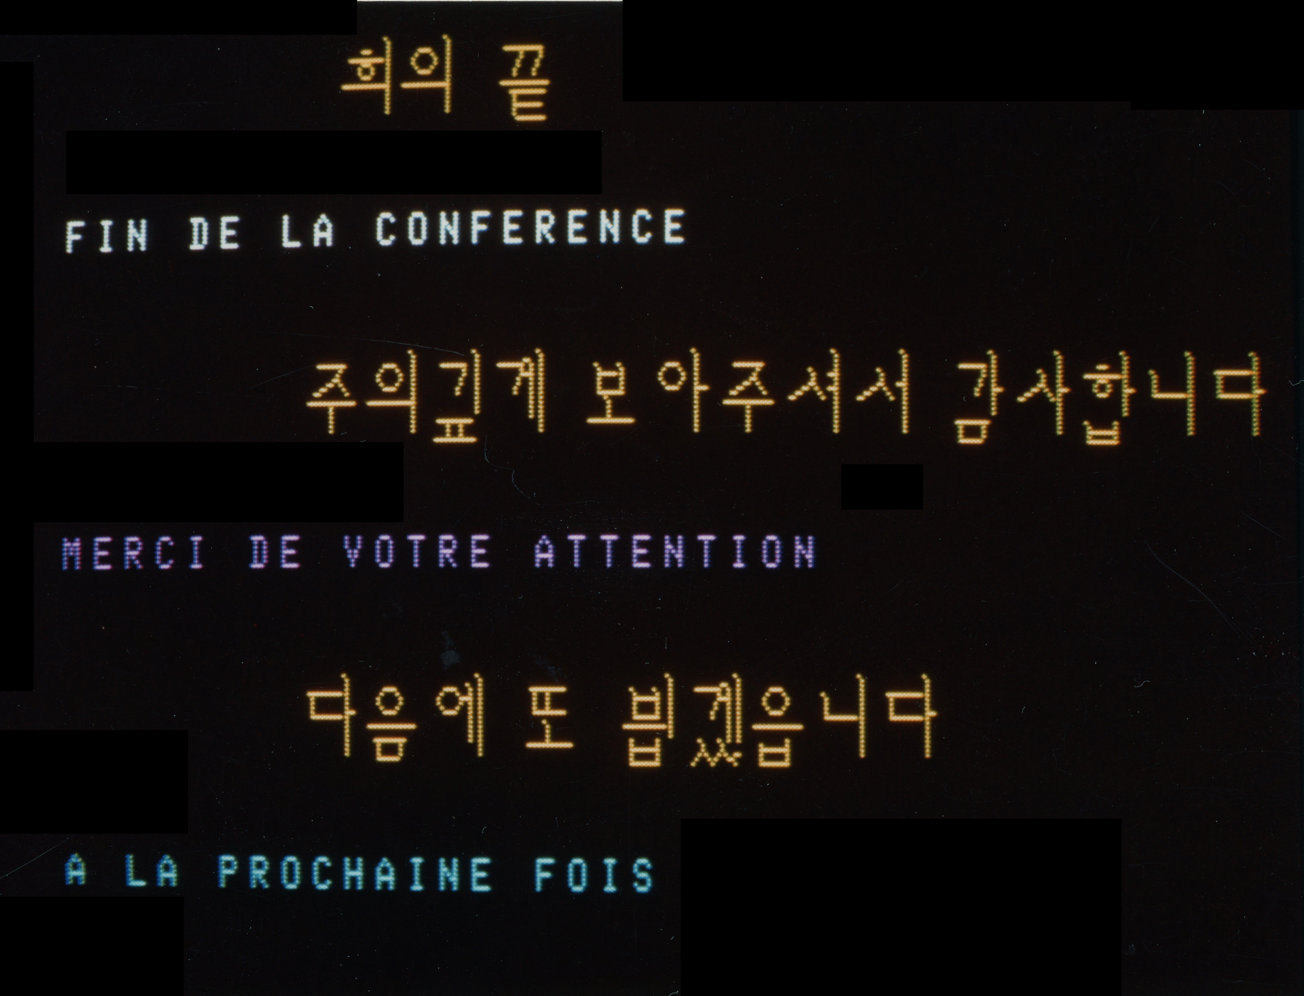
1989- Minitel au Japon et en Corée
A

Slide 34
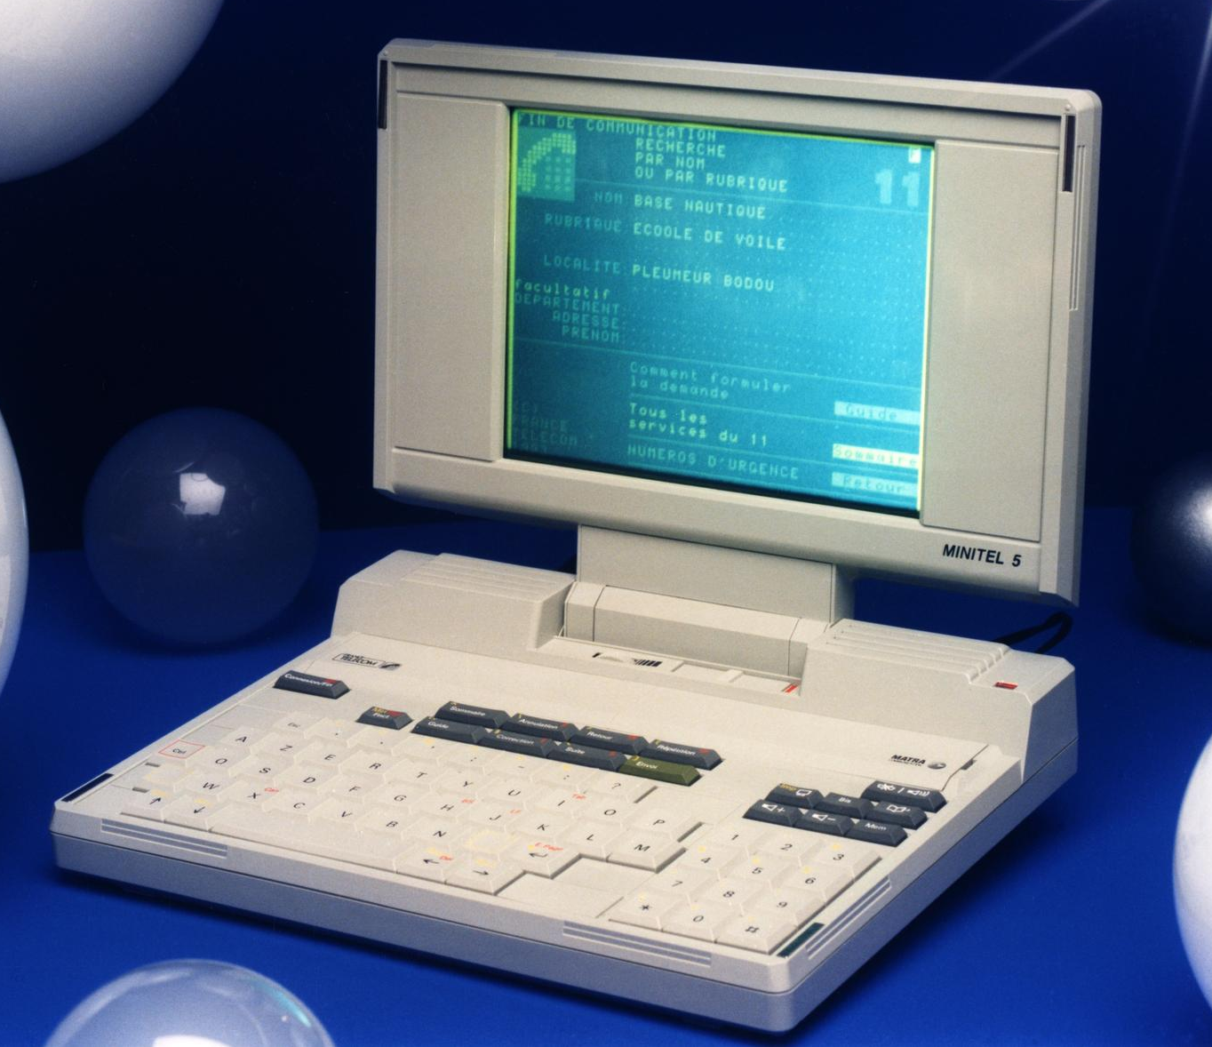
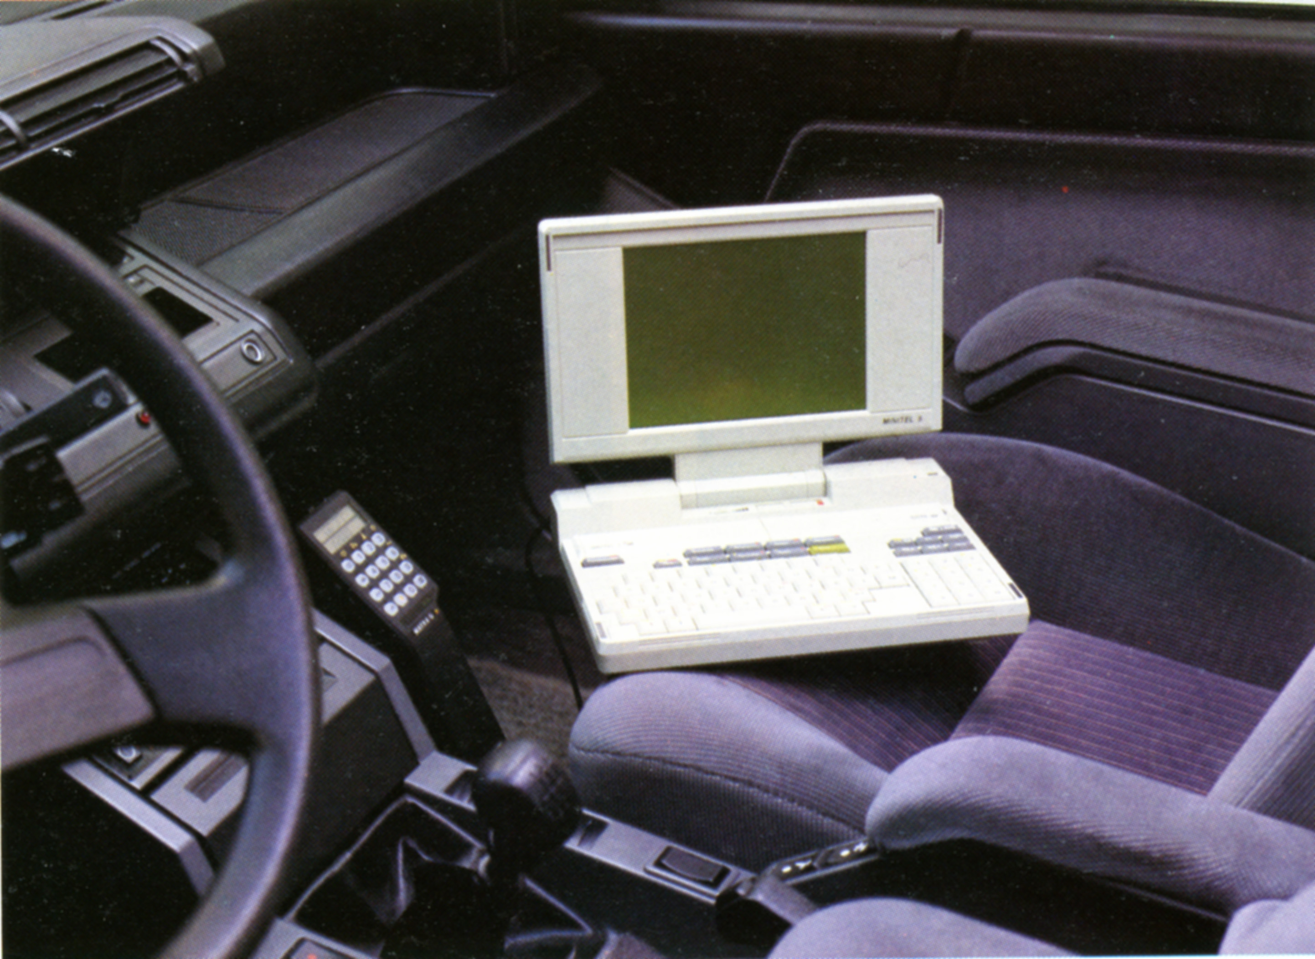
1990- M5 Portable
Le Minitel 5 est portatif, avec écran monochrome à cristaux liquide. Il fonctionne sur secteur, sur accumulateurs R6 rechargeable ou sur piles R6.
Compatible avec Radiocom 2OOO, il pouvait être utilisé en voiture.

Slide 35
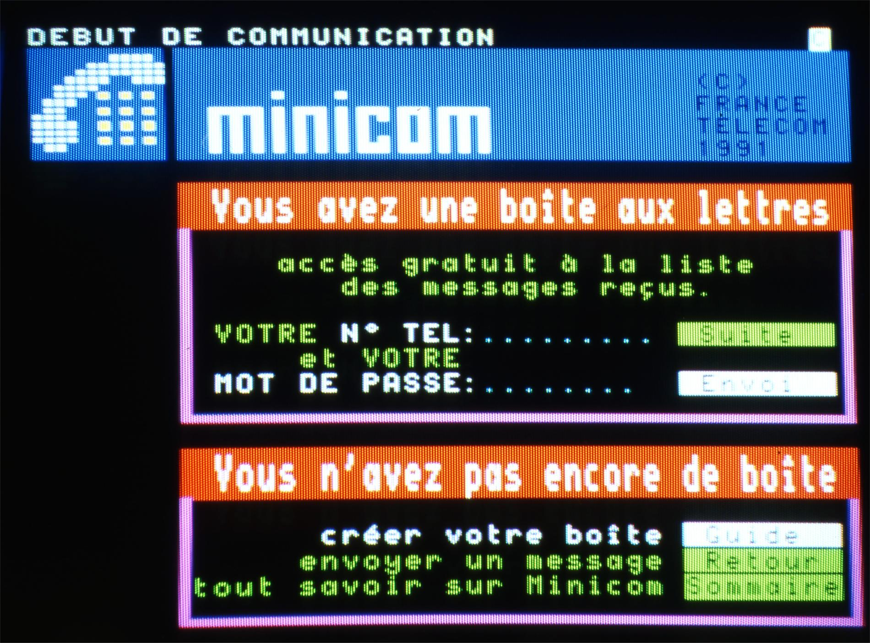
1990 – Ouverture du service Minicom
Le 12 avril 1990, création en île-de-France du service MINICOM, système de boîte à messages (précurseur de l'e-mail), accessible par le 36.12.

Slide 36

1990- Minitel Photographique
Le Minitel Photographique à Vitesse Rapide dispose d'un modem à 4800bauds (au lieu des 1200 du minitel classique) pour afficher les photos plus rapidement.
Le système de codage des photos a été proposé à la normalisation internationale et s'appelle aujourd'hui JPEG.
Il a permis le développement de la photo numérique.

Slide 37

1994 – Sillage 2000
Minitel Sillage 2000, qui intègre un téléphone avec fonction main-libre, un minitel avec écran à cristaux liquides monochrome et un répondeur-enregistreur numérique vocal.

Slide 38

1994- Minitel Magis
Minitel Magis, avec écran cathodique monochrome de 7 pouces de diagonale, lecteur de carte à puce intégré.

Slide 39

1995 – Minitel Magis Club
Minitel Magis Club, qui conserve le style de finition du Magis, tout en reprenant la forme générale du Minitel 1 de la CIT Alcatel avec écran vertical et clavier articulé, il permet un accès au Télétel à Vitesse Rapide à une vitesse 8 fois supérieure aux autres terminaux.

Slide 40



L'héritage de Minitel
TÉLÉTEL, le service permis par la diffusion massive du Minitel, est le premier service de consultation en ligne d'information destiné au Grand Public. Ouvert localement en 1981, généralisé en 1983 au niveau national, 10 ans avant le web qui lui a succédé, il a permis de faire naitre les premiers services du monde numérique. Les usagers français se sont familiarisés avec l'usage des services en ligne 10 ans avant ceux des autres pays.

Slide 41
C'est grâce au Vidéotex français que...
Les ordinateurs parlent toutes les langues, et plus seulement l'anglais.
Les travaux de l'ISO (organisation internationale de Normalisation) concernant l'informatisation des langues (latin étendu, non latin, idéogrammes) ont commencé sur la base de contributions du CCETT
La photographie numérique est à portée de tous.
Le système de compression JPEG qui a rendu économiquement et techniquement possibles le stockage et la transmission de photos est basé sur le procédé développé au CCETT pour le Minitel photo
Les téléviseurs européens ont disposé d'un connecteur pour magnétoscopes et décodeurs externes.
La prise PÉRITEL, rendue obligatoire en France depuis le 7 février 1980 a été développée par le CCETT et le SCART (Syndicat des Constructeurs d'Appareils de Radio et de Télévision) pour les besoins d'ANTIOPE et des débuts de TÉLÉTEL. Cette obligation a duré 35 ans et a disparu avec la TVHD nécessitant une connexion plus performante (HDMi)

Slide 42


Les services du Minitel sont sur le WEB
Le e-commerce avec paiement en ligne, est né en 1994 sur le web? (Wikipedia)
Faux, il est né en 1987 avec le LECAM sur Minitel
Il y avait déjà du e-commerce sur Télétel 3V en 1980 mais sans le paiement en ligne sécurisé par carte de crédit.

Slide 43

Née sur Minitel et adulte ailleurs
La première "clé" mémoire, directement connectée sur un connecteur standard de la machine hôte a été créée pour le Minitel et a évolué pour devenir la clé USB

Slide 44



2012- Décès du Minitel
Le 30 juin 2012, à 23h59, Orange arrête les derniers commutateurs de Transpac. Ce qui revient à débrancher les Minitels.
Le même jour, l'artiste monégasque Anthony Alberti inaugure une exposition d'hommage au Minitel. 30 artistes transforment chacun un minitel en sculpture.
Un adieu en forme de déclaration d'amour

